Slide 1
Ιατρικό Τμήμα Σχολής Επιστημών Υγείας
Εθνικό & Καποδιστριακό Πανεπιστήμιο Αθήνας
Μονάδα Καρδιαγγειακής Πρόληψης & Έρευνας
Κλινική & Εργαστήριο Παθολογικής Φυσιολογίας
Αθανάσιος Δ Πρωτογέρου / Αναπληρωτής Καθηγητής

Slide 2
Μονάδα Καρδιαγγειακής Πρόληψης & Έρευνας
Εργαστήριο & Κλινική Παθολογικής Φυσιολογίας
Ιατρικό Τμήμα Σχολής Επιστημών Υγείας
Εθνικό & Καποδιστριακό Πανεπιστήμιο Αθήνας
3o Διαπανεπιστημιακό Πρόγραμμα Εκπαίδευσης στη Ρευματολογία - 12.09.2015

Slide 3
Μονάδα Καρδιαγγειακής Πρόληψης & Έρευνας
Εργαστήριο & Κλινική Παθολογικής Φυσιολογίας
Ιατρικό Τμήμα Σχολής Επιστημών Υγείας
Εθνικό & Καποδιστριακό Πανεπιστήμιο Αθήνας
Παθολογική Φυσιολογία Ι / 2018 - 2019 / Καρδιαγγειακό Σύστημα
Παθοφυσιολογία καρδιαγγειακού συστήματος
1^{η} ώρα: εισαγωγή.........................................................................................................ΑΠ
2^{η} ώρα: ανατομία,ιστολογία, φυσιολογία: αγγειακού δικτύου...................................ΑΠ
(αρτηριακό, φλεβικό, λεμφικό)
3^{η} ώρα: παθογενετικοί μηχανισμοί αρτηριακής βλάβης.............................................ΑΠ
(αναδιαμόρφωση, αθηρωμάτωση, αθηροθρόμβωση, αρτηριοσκλήρυνση, ανευρύσματα, αγγειίτιδες, φ. Raynaud)
4^{η} ώρα: υπέρταση, υπόταση........................................................................................ΑΠ
5^{η} ώρα: παθολογική φυσιολογία επιλεγμένων αρτηριακών νόσων............................ΑΠ
(αγγειακό εγκεφαλικό επεισόδιο, αγγειακού τύπου άνοια, στυτική δυσλειτουργία, περιφερική αγγειοπάθεια)
6^{η} ώρα: παθολογική φυσιολογία επιλεγμένων φλεβικών & λεμφικών νόσων...........ΑΠ
7^{η} ώρα: καταπληξία - ανασκόπηση..............................................................................ΑΠ
8^{η} ώρα: ανατομία, ιστολογία, φυσιολογία: καρδιάς ...................................................ΑΑ
9^{η} ώρα: στεφανιαία νόσος, παθήσεις περικαρδίου, παθήσεις μυοκαρδίου...............ΑΑ
10^{η} ώρα: βαλβιδοπάθειες, αρρυθμίες, καρδιακή ανεπάρκεια.....................................ΑΑ
© Αθανάσιος Δ Πρωτογέρου

Slide 4
Μονάδα Καρδιαγγειακής Πρόληψης & Έρευνας
Εργαστήριο & Κλινική Παθολογικής Φυσιολογίας
Ιατρικό Τμήμα Σχολής Επιστημών Υγείας
Εθνικό & Καποδιστριακό Πανεπιστήμιο Αθήνας
Παθολογική Φυσιολογία Ι / 2018 - 2019 / Καρδιαγγειακό Σύστημα / Υπέρταση - Υπόταση

Slide 5
Μονάδα Καρδιαγγειακής Πρόληψης & Έρευνας
Εργαστήριο & Κλινική Παθολογικής Φυσιολογίας
Ιατρικό Τμήμα Σχολής Επιστημών Υγείας
Εθνικό & Καποδιστριακό Πανεπιστήμιο Αθήνας
Παθολογική Φυσιολογία Ι / 2018 - 2019 / Καρδιαγγειακό Σύστημα / Υπέρταση - Υπόταση
Αρτηριακή υπέρταση / συμπτώματα
Ποιό από τα ακόλουθα περιστατικά (συμπτώματα) παραμπέμπουν στην
εμφάνιση ιδιοπαθούς αρτηριακής υπέρτασης
Άντρας 45 ετών με ιστορικό πρόσφατης έναρξης επεισοδίων ρινορραγίας.
Γυναίκα 65 ετών με ιστορικό πρόσφατης έναρξης επεισοδίων κεφαλαλγίας.
Γυναίκα 49 ετών με ιστορικό πρόσφατης έναρξης επεισοδίων αισθήματος
παλμών
© Αθανάσιος Δ Πρωτογέρου

Slide 6
Μονάδα Καρδιαγγειακής Πρόληψης & Έρευνας
Εργαστήριο & Κλινική Παθολογικής Φυσιολογίας
Ιατρικό Τμήμα Σχολής Επιστημών Υγείας
Εθνικό & Καποδιστριακό Πανεπιστήμιο Αθήνας
Παθολογική Φυσιολογία Ι / 2018 - 2019 / Καρδιαγγειακό Σύστημα / Υπέρταση - Υπόταση
Αρτηριακή υπέρταση / συμπτώματα
Η ιδιοπαθής αρτηριακή υπέρταση είναι κατά κανόνα και στην συντριπτική πλειοψηφία των περιπτώσεων ασυμπτωματική
© Αθανάσιος Δ Πρωτογέρου

Slide 7
Μονάδα Καρδιαγγειακής Πρόληψης & Έρευνας
Εργαστήριο & Κλινική Παθολογικής Φυσιολογίας
Ιατρικό Τμήμα Σχολής Επιστημών Υγείας
Εθνικό & Καποδιστριακό Πανεπιστήμιο Αθήνας
Παθολογική Φυσιολογία Ι / 2018 - 2019 / Καρδιαγγειακό Σύστημα / Υπέρταση - Υπόταση
Αρτηριακή υπέρταση / σοβαρή ασυμπτωματική αρτηριακή υπέρταση (severe asymptomatic hypertension or hypertensives urgencies)
Ακόμα και σε αρτηριακή πίεση ΣΑΠ >180 ή ΔΑΠ> 120 στην πλειοψηφία των
περιπτώσεων δεν συνυπάρχουν συμπτώματα που να σχετίζονται αιτιολογικά
με την αύξηση της αρτηριακής πίεσης. Συχνά συνυπάρχουν «συνήθη»
συμπτώματα που σχετίζονται με στρες (π.χ. συνήθισμένος πονοκέφαλος, αίσθημα
παλμών).
Οι περιπτώσεις αυτές δεν χρήζουν επείγουσας μείωσης της αρτηριακής πίεσης.
Συνήθως εμφανίζονται σε ασθενείς με χρόνια αρύθμιστη αρτηριακή υπέρταση
που έχουν διακόψει την φαρμακευτική αγωγή ή/και έχουν αυξήσει σημαντικά την
πρόσληψη άλατος.
© Αθανάσιος Δ Πρωτογέρου

Slide 8
Μονάδα Καρδιαγγειακής Πρόληψης & Έρευνας
Εργαστήριο & Κλινική Παθολογικής Φυσιολογίας
Ιατρικό Τμήμα Σχολής Επιστημών Υγείας
Εθνικό & Καποδιστριακό Πανεπιστήμιο Αθήνας
Παθολογική Φυσιολογία Ι / 2018 - 2019 / Καρδιαγγειακό Σύστημα / Υπέρταση - Υπόταση
Αρτηριακή υπέρταση / επείγουσα υπέρταση (hypertensive emergencies)
Η παρουσία συμπτωμάτων στις πιο κάτω επείγουσες καταστάσεις προκύπτει από την οξεία βλάβη στα όργανα στόχους (καρδιά, μεγάλες αρτηρίες, εγκέφαλος) και μπορεί να σχετίζεται άμεσα ή έμμεσα με την παρουσία χρόνια αρτηριακής υπέρτασης.
Οξύ έμφραγμα του μυοκαρδίου - οξύ στεφανιαίο σύνδρομο
Αγγειακό εγκεφαλικό επεισόδιο: ισχαιμικό - αιμορραγικό
Οξυ πνευμονικό οίδημα
Διαχωριστικό ανεύρυσμα - ρήξη ανευρύσματος
Περιεχγειρητικές καταστάσεις
Στις καταστάσεις αυτές είναι απαραίτητη η επείγουσα αντιμετώπιση της υψηλής αρτηριακής πίεσης (όταν συνυπάρχει). Οι θεραπευτικές αρχές ποικίλουν ανάλογα με
την βλάβη οργάνου στόχου.
© Αθανάσιος Δ Πρωτογέρου

Slide 9
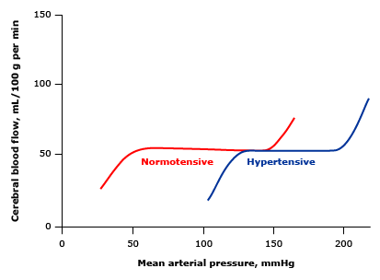
Μονάδα Καρδιαγγειακής Πρόληψης & Έρευνας
Εργαστήριο & Κλινική Παθολογικής Φυσιολογίας
Ιατρικό Τμήμα Σχολής Επιστημών Υγείας
Εθνικό & Καποδιστριακό Πανεπιστήμιο Αθήνας
Παθολογική Φυσιολογία Ι / 2018 - 2019 / Καρδιαγγειακό Σύστημα / Υπέρταση - Υπόταση
Αρτηριακή υπέρταση / επείγουσα υπέρταση / υπερτασική εγκεφαλοπάθεια
Υπερτασική εγκεφαλοπάθεια: μη-εστιακά νευρολογικά συμπτώματα (σύγχυση, κεφαλαγλία, ναυτία, έμετος) & υψηλή αρτηριακή πίεση (περίπου) >180/120
Schematic representation of autoregulation of cerebral blood flow in normotensive and hypertensive subjects. In both groups, initial increases or decreases in mean arterial pressure are associated with maintenance of cerebral blood flow due to appropriate changes in arteriolar resistance.
More marked changes in pressure are eventually associated with loss of autoregulation, leading to a reduction (with hypotension) or an elevation
(with marked hypertension) in cerebral blood flow. These changes occur at higher pressures in patients with hypertension, presumably due to arteriolar thickening. Thus, aggressive antihypertensive therapy will produce cerebral ischemia at a higher mean arterial pressure in patients with underlying hypertension.
Redrawn from: Kaplan, NM. Management of hypertensive emergencies.
© Αθανάσιος Δ Πρωτογέρου

Slide 10
Μονάδα Καρδιαγγειακής Πρόληψης & Έρευνας
Εργαστήριο & Κλινική Παθολογικής Φυσιολογίας
Ιατρικό Τμήμα Σχολής Επιστημών Υγείας
Εθνικό & Καποδιστριακό Πανεπιστήμιο Αθήνας
Παθολογική Φυσιολογία Ι / 2018 - 2019 / Καρδιαγγειακό Σύστημα / Υπέρταση - Υπόταση
Αρτηριακή υπέρταση / επείγουσα υπέρταση / κακοήθης υπέρταση (malignant hypertension) & ταχέως εξελισσόμενη υπέρταση (accelerated hypertension)
Υψηλή αρτηριακή πίεση (περίπου) >180/120
&
Συνύπαρξη (εμφάνιση) υπερτασικής αμφιβληστροειδοπάθειας σταδίου 4 (οίδημα οπτικής θηλής) - διαταραχή όρασης: κακοήθης υπέρταση
ή
Συνύπαρξη (εμφάνιση) υπερτασικής αμφιβληστροειδοπάθειας σταδίου 3 - (αιμορραγίες & εξιδρώματα) διαταραχή όρασης: ταχέως εξελισσόμενη υπέρταση
© Αθανάσιος Δ Πρωτογέρου

Slide 11
Μονάδα Καρδιαγγειακής Πρόληψης & Έρευνας
Εργαστήριο & Κλινική Παθολογικής Φυσιολογίας
Ιατρικό Τμήμα Σχολής Επιστημών Υγείας
Εθνικό & Καποδιστριακό Πανεπιστήμιο Αθήνας
Παθολογική Φυσιολογία Ι / 2018 - 2019 / Καρδιαγγειακό Σύστημα / Υπέρταση - Υπόταση
Αρτηριακή υπέρταση / επείγουσα υπέρταση / κακοήθης υπέρταση (malignant hypertension) & ταχέως εξελισσόμενη υπέρταση (accelerated hypertension)
Οι όροι κακοήθης υπέρταση και ταχέως εξελισσόμενη υπέρταση χρησιμοποιούνται όλο και αραιώτερα.
Συχνά χρησιμοποιείται ο όρος «Moderate to severe hypertensive retinopathy»
© Αθανάσιος Δ Πρωτογέρου

Slide 12
Μονάδα Καρδιαγγειακής Πρόληψης & Έρευνας
Εργαστήριο & Κλινική Παθολογικής Φυσιολογίας
Ιατρικό Τμήμα Σχολής Επιστημών Υγείας
Εθνικό & Καποδιστριακό Πανεπιστήμιο Αθήνας
Παθολογική Φυσιολογία Ι / 2018 - 2019 / Καρδιαγγειακό Σύστημα / Υπέρταση - Υπόταση
Αρτηριακή υπέρταση / ορισμός
Επιδημιολογικά δεδομένα παρατήρησης:
κατανομή αρτηριακής πίεσης στο γενικό πληθυσμό
(epidemiological definition)
Δεδομένα από μελέτες παρέμβασης & επιβίωσης:
μείωση καρδιαγγειακού κινδύνου, σχέση «κόστους-
οφέλους» (conceptual definition)
ΠΩΣ ΜΠΟΡΩ ΝΑ ΟΡΙΣΩ ΤΙ ΕΙΝΑΙ Η ΥΠΕΡΤΑΣΗ;
© Αθανάσιος Δ Πρωτογέρου

Slide 13
Μονάδα Καρδιαγγειακής Πρόληψης & Έρευνας
Εργαστήριο & Κλινική Παθολογικής Φυσιολογίας
Ιατρικό Τμήμα Σχολής Επιστημών Υγείας
Εθνικό & Καποδιστριακό Πανεπιστήμιο Αθήνας
Παθολογική Φυσιολογία Ι / 2018 - 2019 / Καρδιαγγειακό Σύστημα / Υπέρταση - Υπόταση
Αρτηριακή υπέρταση / ορισμός / επιδημιολογικός ορισμός
Φυσιολογική
πίεση
Παθολογική
πίεση
Κωδωνοειδής κατανομή αρτηριακής πίεσης
90 %
© Αθανάσιος Δ Πρωτογέρου

Slide 14
Μονάδα Καρδιαγγειακής Πρόληψης & Έρευνας
Εργαστήριο & Κλινική Παθολογικής Φυσιολογίας
Ιατρικό Τμήμα Σχολής Επιστημών Υγείας
Εθνικό & Καποδιστριακό Πανεπιστήμιο Αθήνας
Παθολογική Φυσιολογία Ι / 2018 - 2019 / Καρδιαγγειακό Σύστημα / Υπέρταση - Υπόταση
Αρτηριακή υπέρταση / ορισμός / επιδημιολογικός ορισμός
Φυσιολογική
πίεση
Παθολογική
πίεση
Φυσιολογική
πίεση
Παθολογική
πίεση
Κωδωνοειδής κατανομή αρτηριακής πίεσης
95 %
© Αθανάσιος Δ Πρωτογέρου

Slide 15
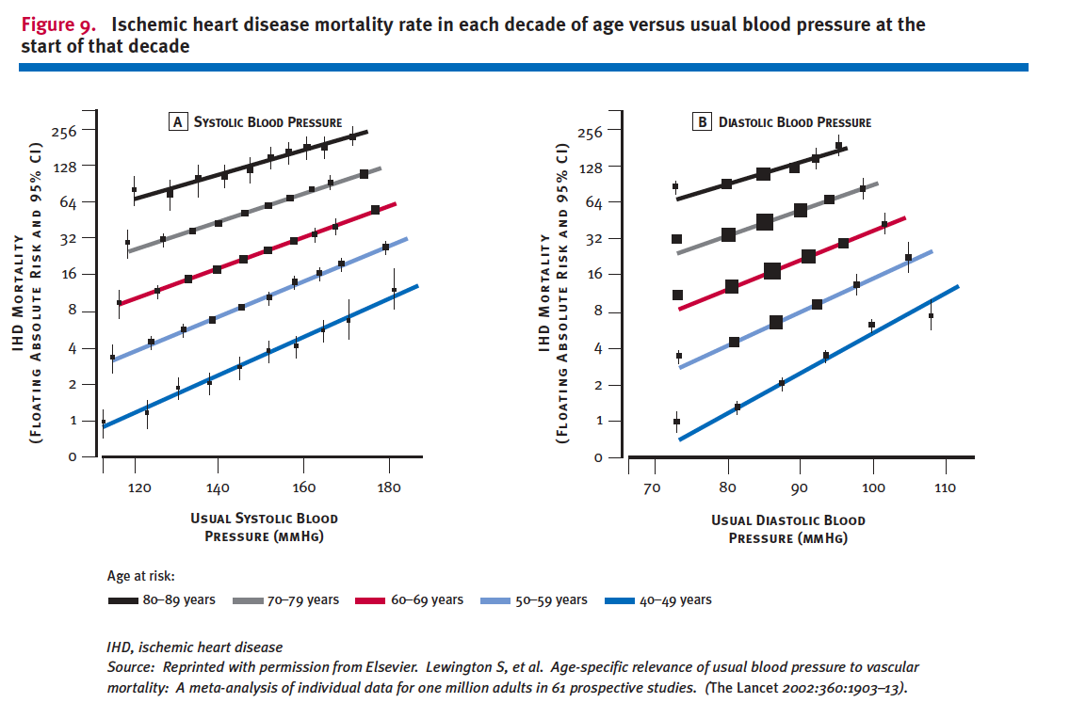
Μονάδα Καρδιαγγειακής Πρόληψης & Έρευνας
Εργαστήριο & Κλινική Παθολογικής Φυσιολογίας
Ιατρικό Τμήμα Σχολής Επιστημών Υγείας
Εθνικό & Καποδιστριακό Πανεπιστήμιο Αθήνας
Παθολογική Φυσιολογία Ι / 2018 - 2019 / Καρδιαγγειακό Σύστημα / Υπέρταση - Υπόταση
Lewington S et al. Lancet 2002
Αρτηριακή υπέρταση / επιδημιολογία & καρδιαγγειακός κίνδυνος
© Αθανάσιος Δ Πρωτογέρου

Slide 16
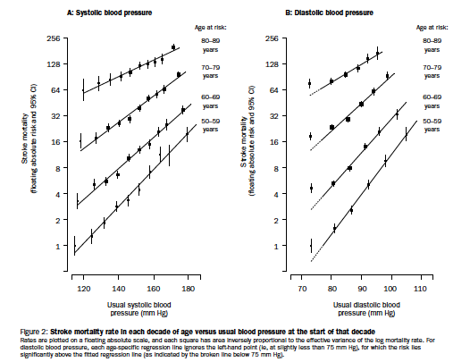
Μονάδα Καρδιαγγειακής Πρόληψης & Έρευνας
Εργαστήριο & Κλινική Παθολογικής Φυσιολογίας
Ιατρικό Τμήμα Σχολής Επιστημών Υγείας
Εθνικό & Καποδιστριακό Πανεπιστήμιο Αθήνας
Παθολογική Φυσιολογία Ι / 2018 - 2019 / Καρδιαγγειακό Σύστημα / Υπέρταση - Υπόταση
Lewington S et al. Lancet 2002
Αρτηριακή υπέρταση / επιδημιολογία & καρδιαγγειακός κίνδυνος
© Αθανάσιος Δ Πρωτογέρου

Slide 17
Μονάδα Καρδιαγγειακής Πρόληψης & Έρευνας
Εργαστήριο & Κλινική Παθολογικής Φυσιολογίας
Ιατρικό Τμήμα Σχολής Επιστημών Υγείας
Εθνικό & Καποδιστριακό Πανεπιστήμιο Αθήνας
Παθολογική Φυσιολογία Ι / 2018 - 2019 / Καρδιαγγειακό Σύστημα / Υπέρταση - Υπόταση
Lewington S et al. Lancet 2002
Αρτηριακή υπέρταση / επιδημιολογία & καρδιαγγειακός κίνδυνος
Η σχέση καρδιαγγειακού κινδύνου (π.χ. για την εκδήλωση αγγειακού εγκεφαλικού επεισοδίο, ισχαιμικής καρδιοπάθειας) και αρτηριακής πίεσης είναι συνεχής (log linear) και δεν υπάρχει σαφές όριο πίεσης πάνω από το οποίο να αυξάνεται ο κίνδυνος.
© Αθανάσιος Δ Πρωτογέρου

Slide 18
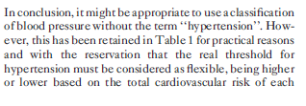
Μονάδα Καρδιαγγειακής Πρόληψης & Έρευνας
Εργαστήριο & Κλινική Παθολογικής Φυσιολογίας
Ιατρικό Τμήμα Σχολής Επιστημών Υγείας
Εθνικό & Καποδιστριακό Πανεπιστήμιο Αθήνας
Παθολογική Φυσιολογία Ι / 2018 - 2019 / Καρδιαγγειακό Σύστημα / Υπέρταση - Υπόταση
ESH / ESC guidelines for the management of arterial hypertension. J Hypertens 2013
Αρτηριακή υπέρταση / επιδημιολογία & καρδιαγγειακός κίνδυνος
Θα ήταν λοιπόν χρήσιμη μια «ταξινόμιση - ορισμός» της αρτηριακής πίεσης χωρίς την χρήση του όρου αρτηριακή υπέρταση.
Για διδακτικούς και πρακτικούς κλινικούς λόγους ο όρος αρτηριακή υπέρταση έχει διατηρηθεί.
© Αθανάσιος Δ Πρωτογέρου

Slide 19
Μονάδα Καρδιαγγειακής Πρόληψης & Έρευνας
Εργαστήριο & Κλινική Παθολογικής Φυσιολογίας
Ιατρικό Τμήμα Σχολής Επιστημών Υγείας
Εθνικό & Καποδιστριακό Πανεπιστήμιο Αθήνας
Παθολογική Φυσιολογία Ι / 2018 - 2019 / Καρδιαγγειακό Σύστημα / Υπέρταση - Υπόταση
Αρτηριακή υπέρταση / ορισμός / κόστος - όφελος
 | ΟΦΕΛΟΣ | ΚΟΣΤΟΣ
Φ.* ΔΡΑΣΗ | Μείωση της Καρδιαγγειακής θνησιμότητας/ νοσηρότητας Δημόσιας οικονομικής δαπάνης | Πιθανή /ές Ψυχολογική επιβάρυνση Αλλαγή ποιότητας ζωή Ανεπιθύμητες δράσεις Οικονομικής επιβάρυνσης (δημόσια - ατομική)
ΜΗ Φ*. ΔΡΑΣΗ | Αποφυγή της / των Ψυχολογικής επιβάρυνσης Αλλαγής ποιότητας ζωής Ανεπιθύμητων δράσεων Οικονομικής επιβάρυνσης | Απώλεια πιθανής μείωσης της Καρδιαγγειακής θνησιμότητας/ νοσηρότητας Δημόσιας οικονομικής δαπάνης
*Φαρμακευτική αγωγή
© Αθανάσιος Δ Πρωτογέρου

Slide 20
Μονάδα Καρδιαγγειακής Πρόληψης & Έρευνας
Εργαστήριο & Κλινική Παθολογικής Φυσιολογίας
Ιατρικό Τμήμα Σχολής Επιστημών Υγείας
Εθνικό & Καποδιστριακό Πανεπιστήμιο Αθήνας
Παθολογική Φυσιολογία Ι / 2018 - 2019 / Καρδιαγγειακό Σύστημα / Υπέρταση - Υπόταση
Αρτηριακή υπέρταση / ορισμός / κόστος - όφελος
“Hypertension is that blood pressure level above which detection and treatment does more good than harm”
Geoffrey Rose, 1971

Slide 21
Μονάδα Καρδιαγγειακής Πρόληψης & Έρευνας
Εργαστήριο & Κλινική Παθολογικής Φυσιολογίας
Ιατρικό Τμήμα Σχολής Επιστημών Υγείας
Εθνικό & Καποδιστριακό Πανεπιστήμιο Αθήνας
Παθολογική Φυσιολογία Ι / 2018 - 2019 / Καρδιαγγειακό Σύστημα / Υπέρταση - Υπόταση
Αρτηριακή υπέρταση / επιδημιολογία / επιπολασμός
© Αθανάσιος Δ Πρωτογέρου

Slide 22
Μονάδα Καρδιαγγειακής Πρόληψης & Έρευνας
Εργαστήριο & Κλινική Παθολογικής Φυσιολογίας
Ιατρικό Τμήμα Σχολής Επιστημών Υγείας
Εθνικό & Καποδιστριακό Πανεπιστήμιο Αθήνας
Παθολογική Φυσιολογία Ι / 2018 - 2019 / Καρδιαγγειακό Σύστημα / Υπέρταση - Υπόταση
Psaltopoulou Th et al. Int J Epid. 2004
Αρτηριακή υπέρταση / επιδημιολογία / επιπολασμός / ενήλικες / Ελλάδα
EPIC study
Δεδομένα από όλες τις περιοχές της Ελλάδας
Ηλικίες 20 - 86 έτη (μέση τιμή 56 έτη)
Περίπου 27.000 άτομα με πλήρη δεδομένα
Ορισμός αρτηριακής υπέρτασης: συστολική πίεση >139 mmHg ή διαστολική >89 mmHg ή χρήση φαρμάκων που μειώνουν την αρτηριακή πίεση
2 μετρήσεις της πίεσης από ιατρό σε 1 επίσκεψη στο κέντρο υγείας με υδραργυρικό πιεσόμετρο
ΕΠΙΠΟΛΑΣΜΟΣ ΑΡΤΗΡΙΑΚΗΣ ΥΠΕΡΤΑΣΗΣ
Άνδρες 40.2 %
Γυναίκες 38.9 %
© Αθανάσιος Δ Πρωτογέρου

Slide 23
Μονάδα Καρδιαγγειακής Πρόληψης & Έρευνας
Εργαστήριο & Κλινική Παθολογικής Φυσιολογίας
Ιατρικό Τμήμα Σχολής Επιστημών Υγείας
Εθνικό & Καποδιστριακό Πανεπιστήμιο Αθήνας
Παθολογική Φυσιολογία Ι / 2018 - 2019 / Καρδιαγγειακό Σύστημα / Υπέρταση - Υπόταση
Efstraropoulos A. et al. Am J Hypertens. 2006
Αρτηριακή υπέρταση / επιδημιολογία / επιπολασμός / ενήλικες / Ελλάδα
HYPERTENSHELL study
Δεδομένα από πολλές περιοχές της Ελλάδας
Ηλικίες >17 ετών
Περίπου 11.950 άτομα με πλήρη δεδομένα
Ορισμός αρτηριακής υπέρτασης: συστολική πίεση >139 mmHg ή διαστολική >89 mmHg ή χρήση φαρμάκων που μειώνουν την αρτηριακή πίεση
3 μετρήσεις της πίεσης από ιατρό σε 1 επίσκεψη στο κέντρο υγείας με υδραργυρικό πιεσόμετρο
ΕΠΙΠΟΛΑΣΜΟΣ ΑΡΤΗΡΙΑΚΗΣ ΥΠΕΡΤΑΣΗΣ
Άνδρες 33.6 %
Γυναίκες 28.4 %
© Αθανάσιος Δ Πρωτογέρου

Slide 24
Μονάδα Καρδιαγγειακής Πρόληψης & Έρευνας
Εργαστήριο & Κλινική Παθολογικής Φυσιολογίας
Ιατρικό Τμήμα Σχολής Επιστημών Υγείας
Εθνικό & Καποδιστριακό Πανεπιστήμιο Αθήνας
Παθολογική Φυσιολογία Ι / 2018 - 2019 / Καρδιαγγειακό Σύστημα / Υπέρταση - Υπόταση
Tsirimiagou Ch, Karatzi P, Protogerou A . Unpublished data
Αρτηριακή υπέρταση / επιδημιολογία / επιπολασμός / έφηβοι
(Αναπάντητα;) ερωτήματα: ποιός είναι ο επιπολασμός;
ΑΝΑΣΚΟΠΗΣΗ ΒΙΒΛΙΟΓΡΑΦΙΑΣ
16 μελέτες σε εφήβους από όλες τις ηπείρους (>30000 συνολικά άτομα)
από το 2007 έως το 2014
διαφορερικά πιεσόμετρα (συχνά μη πιστοποιημένα)
διαφορετικός αριθμός διαδοχικών μετρήσεων της πίεσης (συνήθως >2)
διαφορετικά ποσοστά παχυσαρκίας ανά πληθυσμό (συχνά δεν αναφέρονται)
ΜΟΝΟ ΜΙΑ ΕΠΙΣΚΕΨΗ (στο σχολείο, σπίτι, ιατρείο ή αλλο χώρο)
Έλλειψη δεδομένων από μετρήσεις στο 24ωρο ή 7ημερη καταγραφή στο σπίτι
ΔΙΑΚΥΜΑΝΣΗ ΕΠΙΠΟΛΑΣΜΟΥ ΣΤΙΣ ΜΕΛΕΤΕΣ ΑΥΤΕΣ
3.2 - 21.5 %
© Αθανάσιος Δ Πρωτογέρου

Slide 25
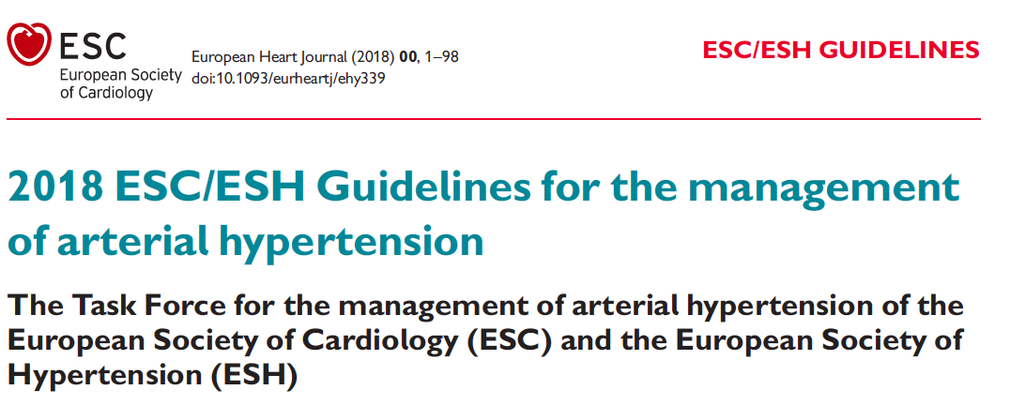
Μονάδα Καρδιαγγειακής Πρόληψης & Έρευνας
Εργαστήριο & Κλινική Παθολογικής Φυσιολογίας
Ιατρικό Τμήμα Σχολής Επιστημών Υγείας
Εθνικό & Καποδιστριακό Πανεπιστήμιο Αθήνας
Παθολογική Φυσιολογία Ι / 2018 - 2019 / Καρδιαγγειακό Σύστημα / Υπέρταση - Υπόταση
© Αθανάσιος Δ Πρωτογέρου

Slide 26
Μονάδα Καρδιαγγειακής Πρόληψης & Έρευνας
Εργαστήριο & Κλινική Παθολογικής Φυσιολογίας
Ιατρικό Τμήμα Σχολής Επιστημών Υγείας
Εθνικό & Καποδιστριακό Πανεπιστήμιο Αθήνας
Παθολογική Φυσιολογία Ι / 2018 - 2019 / Καρδιαγγειακό Σύστημα / Υπέρταση - Υπόταση
ESH / ESC guidelines for the management of arterial hypertension. J Hypertens 2013
Αρτηριακή υπέρταση / επιδημιολογία / επιπολασμός / ενήλικες / διεθνώς
ΔΙΑΚΥΜΑΝΣΗ ΕΠΙΠΟΛΑΣΜΟΥ ΑΡΤΗΡΙΑΚΗΣ ΥΠΕΡΤΑΣΗΣ
ΣΤΟΝ ΓΕΝΙΚΟ ΠΛΗΘΥΣΜΟ ΣΕ ΔΙΕΘΝΕΙΣ ΜΕΛΕΤΕΣ
30 - 45 %
© Αθανάσιος Δ Πρωτογέρου

Slide 27
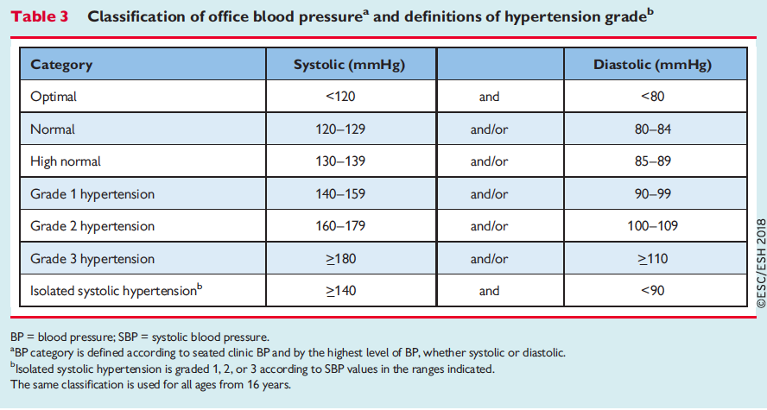
Μονάδα Καρδιαγγειακής Πρόληψης & Έρευνας
Εργαστήριο & Κλινική Παθολογικής Φυσιολογίας
Ιατρικό Τμήμα Σχολής Επιστημών Υγείας
Εθνικό & Καποδιστριακό Πανεπιστήμιο Αθήνας
Παθολογική Φυσιολογία Ι / 2018 - 2019 / Καρδιαγγειακό Σύστημα / Υπέρταση - Υπόταση
ESH & ESC 2018 guidelines on HTN
© Αθανάσιος Δ Πρωτογέρου

Slide 28
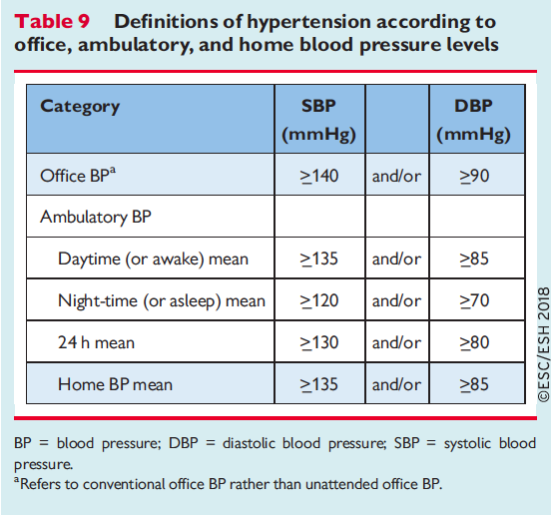
Μονάδα Καρδιαγγειακής Πρόληψης & Έρευνας
Εργαστήριο & Κλινική Παθολογικής Φυσιολογίας
Ιατρικό Τμήμα Σχολής Επιστημών Υγείας
Εθνικό & Καποδιστριακό Πανεπιστήμιο Αθήνας
Παθολογική Φυσιολογία Ι / 2018 - 2019 / Καρδιαγγειακό Σύστημα / Υπέρταση - Υπόταση
ESH & ESC 2018 guidelines on HTN
© Αθανάσιος Δ Πρωτογέρου

Slide 29
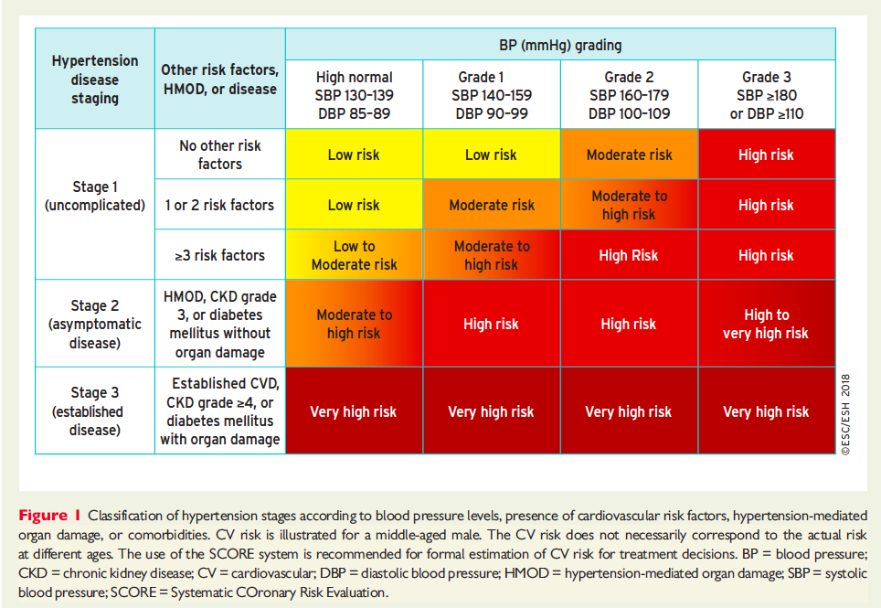
Μονάδα Καρδιαγγειακής Πρόληψης & Έρευνας
Εργαστήριο & Κλινική Παθολογικής Φυσιολογίας
Ιατρικό Τμήμα Σχολής Επιστημών Υγείας
Εθνικό & Καποδιστριακό Πανεπιστήμιο Αθήνας
Παθολογική Φυσιολογία Ι / 2018 - 2019 / Καρδιαγγειακό Σύστημα / Υπέρταση - Υπόταση
ESH & ESC 2018 guidelines on HTN
ΑΛΛΑΖΕΙ ?
© Αθανάσιος Δ Πρωτογέρου

Slide 30
Μονάδα Καρδιαγγειακής Πρόληψης & Έρευνας
Εργαστήριο & Κλινική Παθολογικής Φυσιολογίας
Ιατρικό Τμήμα Σχολής Επιστημών Υγείας
Εθνικό & Καποδιστριακό Πανεπιστήμιο Αθήνας
Παθολογική Φυσιολογία Ι / 2018 - 2019 / Καρδιαγγειακό Σύστημα / Υπέρταση - Υπόταση
Stamler J. US population data. Arch Intern Med. 1993
Αρτηριακή υπέρταση / επιδημιολογία & καρδιαγγειακός κίνδυνος
The National High Blood Pressure Education Program (NHBPEP)
Δεδομένα 20ετίας
Τόσο η συστολική όσο και η διαστολική πίεση έχουν ισχυρή αιτιολογική συσχέτιση με τον καρδιαγγειακό κίνδυνο
Η συσχέτιση υπάρχει τόσο σε νέα (>35 ετών) όσο και μεσήλικα, ηλικιωμένα άτομα
Η μικρή μείωση της αρτηριακής πίεσης στο σύνολο του γενικού πληθυσμού θα επιφέρει τεράστια βελτίωσης της υγείας του γενικού πληθυσμού
Αυτό απαιτεί συντονισμένες στρατηγικές προαγωγής της υγείας και πρόληψης
Notes:
Arch Intern Med. 1993 Mar 8;153(5):598-615.
Blood pressure, systolic and diastolic, and cardiovascular risks. US population data.
Stamler J1, Stamler R, Neaton JD.
Author information
Abstract
The National High Blood Pressure Education Program (NHBPEP) was launched 20 years ago based on data from population studies and clinical trials that showed high blood pressure (HBP) was a major unsolved--but soluble--mass public health problem. The present review summarizes recent data from US prospective population studies on blood pressure--systolic (SBP), diastolic (DBP)--and cardiovascular risk. The outcome variables include blood pressure-related risks, primarily incidence and mortality from coronary heart disease, stroke, other and all cardiovascular diseases (CVD); also cardiac abnormalities (roentgenographic, electrocardiographic, echocardiographic); also, all-cause mortality and life expectancy. Data accrued during the past 20 years confirm that SBP and DBP have continuous, graded, strong, independent, etiologically significant relationships to the outcome variables. These relationships are documented for young, middle-aged, and older men and for middle-aged and older women of varying socioeconomic backgrounds and ethnicity. Among persons aged 35 years or more, most have SBP/DBP above optimal (< 120/< 80 mm Hg); hence, they are at increased CVD risk, ie, the blood pressure problem involves most of the population, not only the substantial minority with clinical HBP. For middle-aged and older persons, SBP relates even more strongly to risk than DBP; at every DBP level, higher SBP results in greater CVD risk and curtailment of life expectancy. A great potential exists for improved health and increased longevity through control of the blood pressure problem. Its realization requires a strategy combining population wide and high-risk approaches, the former to prevent rise of blood pressure with age and to achieve primary prevention of HBP by nutritional-hygienic means; the latter to enhance detection, treatment, and control of HBP. The newly expanded goals of the NHBPEP, aimed at implementing this broader strategy for the solution of the blood pressure problem, merit active support from physicians and all health professionals.

Slide 31
Μονάδα Καρδιαγγειακής Πρόληψης & Έρευνας
Εργαστήριο & Κλινική Παθολογικής Φυσιολογίας
Ιατρικό Τμήμα Σχολής Επιστημών Υγείας
Εθνικό & Καποδιστριακό Πανεπιστήμιο Αθήνας
Παθολογική Φυσιολογία Ι / 2018 - 2019 / Καρδιαγγειακό Σύστημα / Υπέρταση - Υπόταση
Rose G. The strategy of preventive Medicine. Oxford, Oxford University Press, 1992
Αρτηριακή υπέρταση / επιδημιολογία & καρδιαγγειακός κίνδυνος / πληθυσμιακή στρατηγική πρόληψης
Κωδωνοειδής κατανομή αρτηριακής πίεσης
© Αθανάσιος Δ Πρωτογέρου

Slide 32
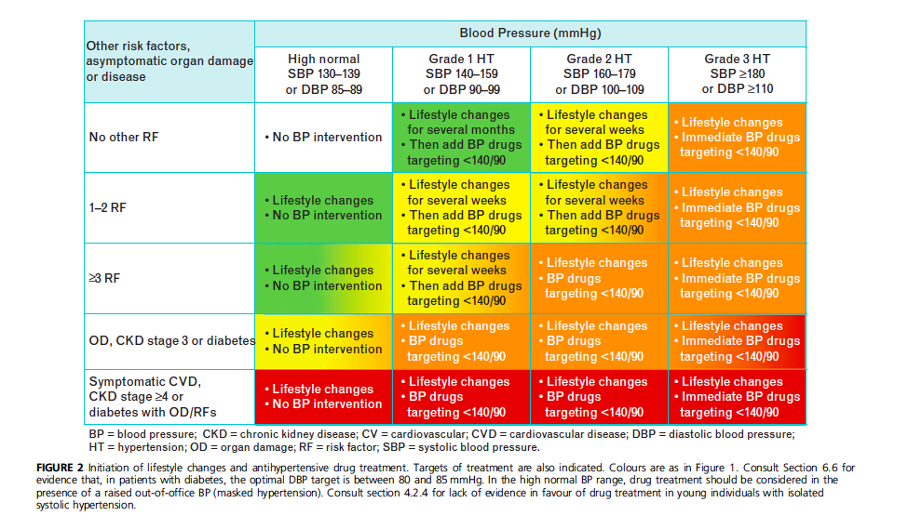
Μονάδα Καρδιαγγειακής Πρόληψης & Έρευνας
Εργαστήριο & Κλινική Παθολογικής Φυσιολογίας
Ιατρικό Τμήμα Σχολής Επιστημών Υγείας
Εθνικό & Καποδιστριακό Πανεπιστήμιο Αθήνας
Παθολογική Φυσιολογία Ι / 2018 - 2019 / Καρδιαγγειακό Σύστημα / Υπέρταση - Υπόταση
ESH / ESC guidelines for the management of arterial hypertension. J Hypertens 2013
Αρτηριακή υπέρταση / θεραπεία / εξατομικευμένη θεραπευτικοί στόχοι και θεραπευτικό μέσο
Μη-φαρμακευτικά
Φαρμακευτικά
Επεμβατικά
© Αθανάσιος Δ Πρωτογέρου

Slide 33
Μονάδα Καρδιαγγειακής Πρόληψης & Έρευνας
Τμήμα Παθολογικής Φυσιολογίας
Ιατρική Σχολή
Εθνικό & Καποδιστριακό Πανεπιστήμιο Αθήνας
Παθολογική Φυσιολογία Ι / 2018 - 2019 / Καρδιαγγειακό Σύστημα / Υπέρταση - Υπόταση
ESH / ESC guidelines for the management of arterial hypertension. J Hypertens 2013
Αρτηριακή υπέρταση / θεραπεία / εξατομικευμένη θεραπευτικοί στόχοι και θεραπευτικό μέσο
© Αθανάσιος Δ Πρωτογέρου

Slide 34
Μονάδα Καρδιαγγειακής Πρόληψης & Έρευνας
Εργαστήριο & Κλινική Παθολογικής Φυσιολογίας
Ιατρικό Τμήμα Σχολής Επιστημών Υγείας
Εθνικό & Καποδιστριακό Πανεπιστήμιο Αθήνας
Παθολογική Φυσιολογία Ι / 2018 - 2019 / Καρδιαγγειακό Σύστημα / Υπέρταση - Υπόταση
Αρτηριακή υπέρταση / διάγνωση / ταξινόμηση - αιτιολογική
Πρωτοπαθής υπέρταση - ιδιοπαθής υπέρταση (primary - essential hypertension): 90 - 95%
Δευτεροπαθής υπέρταση (secondary hypertension): 5 - 10%
© Αθανάσιος Δ Πρωτογέρου

Slide 35
Μονάδα Καρδιαγγειακής Πρόληψης & Έρευνας
Εργαστήριο & Κλινική Παθολογικής Φυσιολογίας
Ιατρικό Τμήμα Σχολής Επιστημών Υγείας
Εθνικό & Καποδιστριακό Πανεπιστήμιο Αθήνας
Παθολογική Φυσιολογία Ι / 2018 - 2019 / Καρδιαγγειακό Σύστημα / Υπέρταση - Υπόταση
Καρατζάς ΝΒ. Υπέρταση: θεωρία & πράξη
Αρτηριακή υπέρταση / αίτια - μηχανισμοί - θεωρίες παθογένεσης / ιστορική αναδρομή
Από τον 19^{ο} αιώνα άρχισε να διαμορφώνεται - και επικράτησε μέχρι τα μέσα του 20^{ου} αιώνα - η άποψη της μονοπαραγοντικής θεώρησης της παθογένειας της αρτηριακής υπέρτασης, με επίκεντρο το νεφρό.
© Αθανάσιος Δ Πρωτογέρου

Slide 36
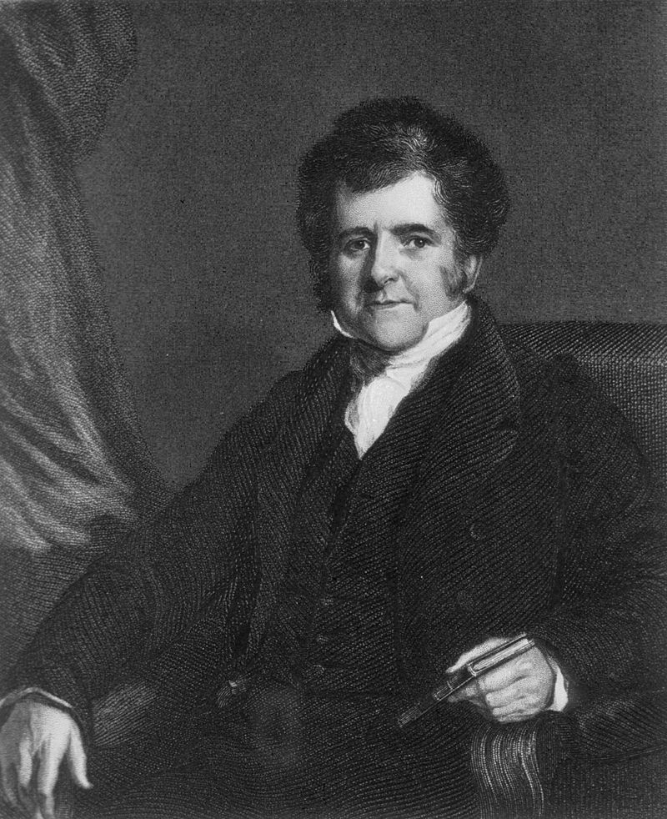
Μονάδα Καρδιαγγειακής Πρόληψης & Έρευνας
Εργαστήριο & Κλινική Παθολογικής Φυσιολογίας
Ιατρικό Τμήμα Σχολής Επιστημών Υγείας
Εθνικό & Καποδιστριακό Πανεπιστήμιο Αθήνας
Παθολογική Φυσιολογία Ι / 2018 - 2019 / Καρδιαγγειακό Σύστημα / Υπέρταση - Υπόταση
Καρατζάς ΝΒ. Υπέρταση: θεωρία & πράξη
Αρτηριακή υπέρταση / αίτια - μηχανισμοί - θεωρίες παθογένεσης / ιστορική αναδρομή
Richard Bright (1789 - 1858)
Εισηγητής της νεφρογενούς θεωρίας της υπέρτασης
Νεφρογενής θεωρία της υπέρτασης
«Υποστήριξε την άποψη που έγινε δόγμα, ότι η πρωτογενής
πάθηση (υπεύθυνη για την γένεση της αρτηριακής
υπέρτασης) βρίσκεται στα μικροσκοπικά αγγεία του
νεφρού που στενεύουν και αναγκάζουν την καρδιά να
αυξήσει την πίεση - σκληρός σφυγμός – για να σπρώξουν
το αίμα μέχρι τις τελικές νεφρικές αγγειακές διακλαδώσεις»
Ludwig Traube (1818 - 1876)
«Η αύξηση της πίεσης είναι απαραίτητη προσαρμογή για τη
διατήρηση της ζωής (essential hypertension- ιδιοπάθης
υπέρταση)!!»
© Αθανάσιος Δ Πρωτογέρου

Slide 37
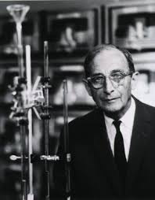
Μονάδα Καρδιαγγειακής Πρόληψης & Έρευνας
Εργαστήριο & Κλινική Παθολογικής Φυσιολογίας
Ιατρικό Τμήμα Σχολής Επιστημών Υγείας
Εθνικό & Καποδιστριακό Πανεπιστήμιο Αθήνας
Παθολογική Φυσιολογία Ι / 2018 - 2019 / Καρδιαγγειακό Σύστημα / Υπέρταση - Υπόταση
Καρατζάς ΝΒ. Υπέρταση: θεωρία & πράξη
Αρτηριακή υπέρταση / αίτια - μηχανισμοί - θεωρίες παθογένεσης / ιστορική αναδρομή
Harry Goldblatt (1891 - 1977)
Θεμελιωτής της νεφρaγγειακής υπέρτασης
Νεφραγγειακή θεωρία της υπέρτασης
Σχεδιάσε το διάσημο μοντέλο πρόκλησης νεφρικής
ισχαιμίας μέσω της απόφραξης της νεφρικής αρτηρίας σε
πειραματόζωα και απέδειξε ότι η νεφρική ισχαιμία έχει
ως αποτέλεσμα την παραγωγή μιας αγγειοσυσπαστικής
ουσίας (ρενίνη) που οδηγεί στην εμφάνιση αρτηριακής
υπέρτασης.
© Αθανάσιος Δ Πρωτογέρου

Slide 38
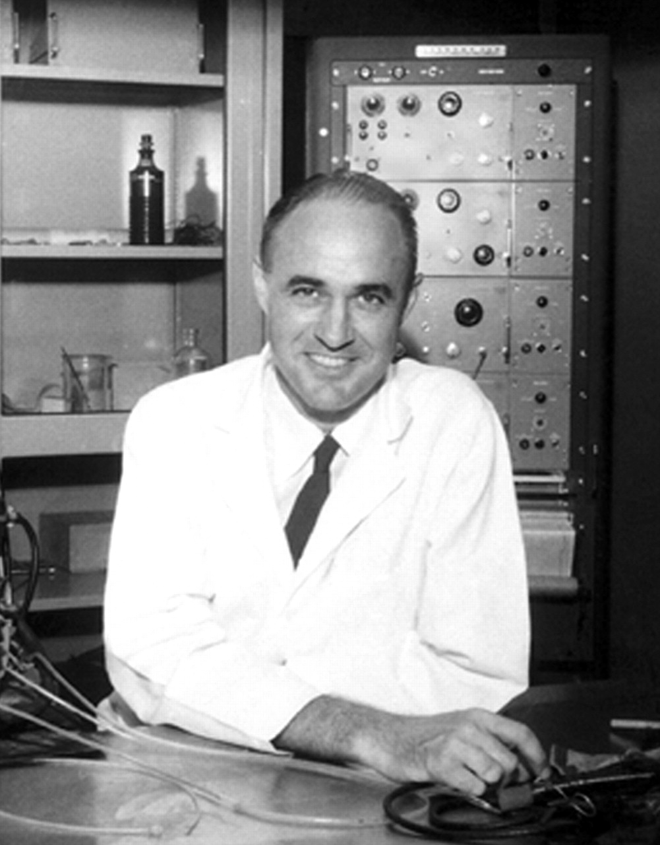
Μονάδα Καρδιαγγειακής Πρόληψης & Έρευνας
Εργαστήριο & Κλινική Παθολογικής Φυσιολογίας
Ιατρικό Τμήμα Σχολής Επιστημών Υγείας
Εθνικό & Καποδιστριακό Πανεπιστήμιο Αθήνας
Παθολογική Φυσιολογία Ι / 2018 - 2019 / Καρδιαγγειακό Σύστημα / Υπέρταση - Υπόταση
Καρατζάς ΝΒ. Υπέρταση: θεωρία & πράξη
Αρτηριακή υπέρταση / αίτια - μηχανισμοί - θεωρίες παθογένεσης / ιστορική αναδρομή
Arthur Guyton (1919 - 2003)
Εισηγητής της θεωρίας της νεφρικής ομοιστασίας όγκου υγρών
Νεφρική ομοιοστασία όγκου υγρών
«..έδειξε ότι στη ρύθμιση της αρτηριακής πίεσης κυριαρχεί
η σχέση του όγκου των υγρών του σώματος με τη νεφρική
λειτουργία. Κάθε φορά που αυξάνει η αρτηριακή πίεση
αυξάνει η διούρηση (pressure diuresis)»
«...προσδίορισε ότι η σχέση όγκου υγρών με τη νεφρική
απέκκριση είναι ο βραδύς μηχανισμός ελέγχου της
αρτηριακής πίεσης που κυριαρχεί μακροπρόθεσμα.
Άμεσοι ρυθμιστές της πίεσης που ανταποκρίνονται σε
δευτερόλεπτα είναι το κεντρικό νευρικό σύστημα, τα
αντανακλαστικά μέσω των τασεϋποδοχέων και οι
κατεχολαμίνες, ενώ το σύστημα ρενίνης-αγγειοτασίνης
απαιτεί λίγα λεπτά για να ενεργοποιηθεί.»
© Αθανάσιος Δ Πρωτογέρου

Slide 39
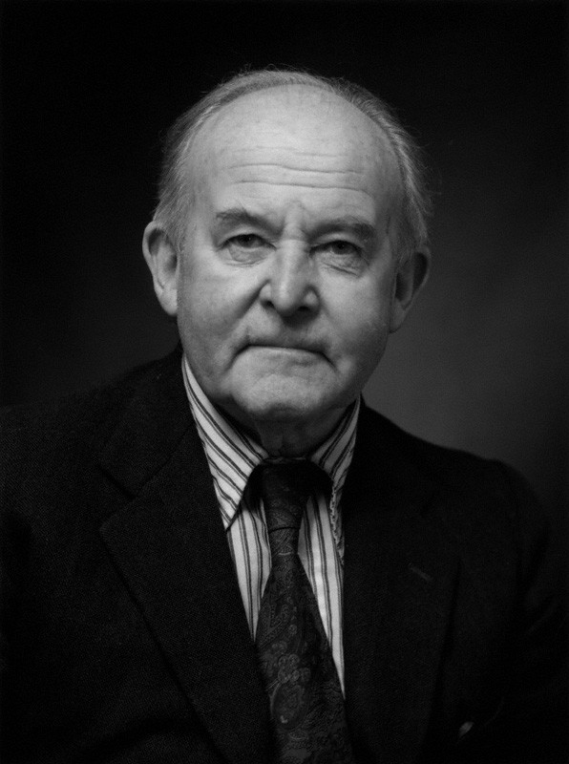
Μονάδα Καρδιαγγειακής Πρόληψης & Έρευνας
Εργαστήριο & Κλινική Παθολογικής Φυσιολογίας
Ιατρικό Τμήμα Σχολής Επιστημών Υγείας
Εθνικό & Καποδιστριακό Πανεπιστήμιο Αθήνας
Παθολογική Φυσιολογία Ι / 2018 - 2019 / Καρδιαγγειακό Σύστημα / Υπέρταση - Υπόταση
Καρατζάς ΝΒ. Υπέρταση: θεωρία & πράξη
Αρτηριακή υπέρταση / αίτια - μηχανισμοί - θεωρίες παθογένεσης / ιστορική αναδρομή
Sir George Pickering (1904 -1980)
Εισηγητής της πολυπαραγοντικής θεώρησης της αιτίας της αρτηριακής υπέρτασης
Πολυπαραγοντική θεώρηση της αιτίας της αρτηριακής
υπέρτασης
«... η υπέρταση είναι αποτέλεσμα μια κληρονομούμενης
πολυγονιδιακής και πολυπαραγοντικής ποσοτικής
προδιάθεσης με τη συμβολή περιβαλλοντικών παραγόντων
που αλληλοεπιδρούν και τείνουν σε αύξηση της πίεσης
με την ηλικία.»
© Αθανάσιος Δ Πρωτογέρου

Slide 40
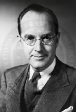
Μονάδα Καρδιαγγειακής Πρόληψης & Έρευνας
Εργαστήριο & Κλινική Παθολογικής Φυσιολογίας
Ιατρικό Τμήμα Σχολής Επιστημών Υγείας
Εθνικό & Καποδιστριακό Πανεπιστήμιο Αθήνας
Παθολογική Φυσιολογία Ι / 2018 - 2019 / Καρδιαγγειακό Σύστημα / Υπέρταση - Υπόταση
Καρατζάς ΝΒ. Υπέρταση: θεωρία & πράξη
Αρτηριακή υπέρταση / αίτια - μηχανισμοί - θεωρίες παθογένεσης / ιστορική αναδρομή
Irvin Page (1901 -1991)
Εισηγητής της θεωρίας του μωσαϊκού (mosaic concept)
Θεωρία του μωσαϊκού
«... η πίεση είναι το μετρήσιμο αποτέλεσμα μιας εξαιρετικά περίπλοκης
σειράς παραγόντων οι οποίοι ελέγχουν τις αγγειακές διαστάσεις και
αντιδραστικότητα, τον ενδοαγγειακό και εξωαγγειακό όγκο υγρών
και την καρδιακή παροχή. Οι παράγοντες αυτοί δεν είναι
ανεξάρτητοι αλλά αλληλοεπιδρούν μεταξύ τους με αποτέλεσμα τη
μεταβολή της πίεσης»
Page IH. The mosaic theory of arterial hypertension: its interpretation.
Perspect Biol Med 1967; 10:325-333.
Page IH. The mosaic theory 32 years later.
Hypertension 1982; 4:177-183.
© Αθανάσιος Δ Πρωτογέρου

Slide 41
Μονάδα Καρδιαγγειακής Πρόληψης & Έρευνας
Εργαστήριο & Κλινική Παθολογικής Φυσιολογίας
Ιατρικό Τμήμα Σχολής Επιστημών Υγείας
Εθνικό & Καποδιστριακό Πανεπιστήμιο Αθήνας
Παθολογική Φυσιολογία Ι / 2018 - 2019 / Καρδιαγγειακό Σύστημα / Υπέρταση - Υπόταση
Αρτηριακή υπέρταση / αίτια - μηχανισμοί - θεωρίες παθογένεσης
Η ιδιοπαθής υπέρταση έχει πολυπαραγοντικά αίτια:
Νεφρογενής θεωρία
Νευρογενής θεωρία (συμπαθητικό νευρικό σύστημα)
Ενδοκρινής θεωρία
Αγγειακή θεωρία
Γενετική θεωρία (γονιδιακοί πολυμορφισμοί)
Ψυχοκοινωνικό στρες
ΚΑΜΙΑ ΑΠΟ ΤΙΣ ΘΕΩΡΙΕΣ ΑΥΤΕΣ ΔΕΝ ΜΠΟΡΕΙ ΝΑ ΕΞΗΓΗΣΕΙ ΠΛΗΡΩΣ ΤΗΝ ΕΜΦΑΝΙΣΗ ΙΔΙΟΠΑΘΟΥΣ ΑΡΤΗΡΙΑΚΗΣ ΥΠΕΡΤΑΣΗΣ ΣΕ
ΟΛΑ ΤΑ ΑΤΟΜΑ
© Αθανάσιος Δ Πρωτογέρου

Slide 42
Μονάδα Καρδιαγγειακής Πρόληψης & Έρευνας
Εργαστήριο & Κλινική Παθολογικής Φυσιολογίας
Ιατρικό Τμήμα Σχολής Επιστημών Υγείας
Εθνικό & Καποδιστριακό Πανεπιστήμιο Αθήνας
Παθολογική Φυσιολογία Ι / 2018 - 2019 / Καρδιαγγειακό Σύστημα / Υπέρταση - Υπόταση
Guyton and Hall. Textbook of medical physiology 11th ed. 2006
Guyton AC. Am J Cardiol. 1961
Αρτηριακή υπέρταση / αίτια - μηχανισμοί - θεωρίες παθογένεσης / νεφρογενής θεωρία
Το φαινόμενο «πίεσης - νατριούρησης» (pressure diuresis)
Κεντρικό φαινόμενο της συμμετοχής του νεφρού στην εμφάνιση αρτηριακής υπέρτασης
Χωρίς τη διαταραχή του φυσιολογικού αυτού φαινομένου δεν είναι δυνατή η εμφάνιση αρτηριακής υπέρτασης
© Αθανάσιος Δ Πρωτογέρου

Slide 43
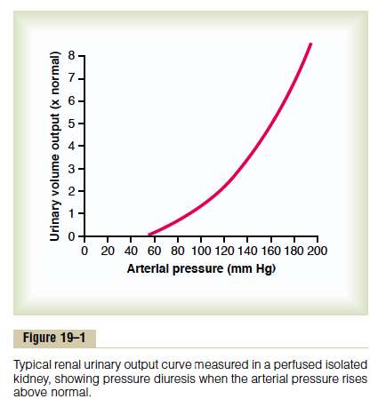
Μονάδα Καρδιαγγειακής Πρόληψης & Έρευνας
Εργαστήριο & Κλινική Παθολογικής Φυσιολογίας
Ιατρικό Τμήμα Σχολής Επιστημών Υγείας
Εθνικό & Καποδιστριακό Πανεπιστήμιο Αθήνας
Παθολογική Φυσιολογία Ι / 2018 - 2019 / Καρδιαγγειακό Σύστημα / Υπέρταση - Υπόταση
Guyton and Hall. Textbook of medical physiology 11th ed. 2006
Guyton AC. Am J Cardiol. 1961
Αρτηριακή υπέρταση / αίτια - μηχανισμοί - θεωρίες παθογένεσης / νεφρογενής θεωρία
Το φαινόμενο «πίεσης - νατριούρησης»
Αύξηση αρτηριακής πίεσης
Αύξηση
αιμάτωσης
νεφρικού μυελού
Καταστολή
ρενίνης
Μείωση επαναρρόφησης
Να από τα νεφρικά σωληνάρια
Αύξηση αποβολόμενου Να & νερού –
μείωση εξωκυττάριου όγκου
© Αθανάσιος Δ Πρωτογέρου

Slide 44
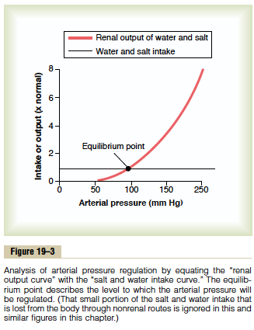
Μονάδα Καρδιαγγειακής Πρόληψης & Έρευνας
Εργαστήριο & Κλινική Παθολογικής Φυσιολογίας
Ιατρικό Τμήμα Σχολής Επιστημών Υγείας
Εθνικό & Καποδιστριακό Πανεπιστήμιο Αθήνας
Παθολογική Φυσιολογία Ι / 2018 - 2019 / Καρδιαγγειακό Σύστημα / Υπέρταση - Υπόταση
Guyton and Hall. Textbook of medical physiology 11th ed. 2006
Guyton AC. Am J Cardiol. 1961
Αρτηριακή υπέρταση / αίτια - μηχανισμοί - θεωρίες παθογένεσης / νεφρογενής θεωρία
Το φαινόμενο «πίεσης - νατριούρησης»
&
η αρχή της ανατροφοδότησης άπειρου κέρδους
“infinite gain feedback principle”
© Αθανάσιος Δ Πρωτογέρου

Slide 45
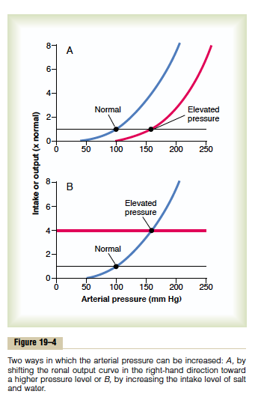
Μονάδα Καρδιαγγειακής Πρόληψης & Έρευνας
Εργαστήριο & Κλινική Παθολογικής Φυσιολογίας
Ιατρικό Τμήμα Σχολής Επιστημών Υγείας
Εθνικό & Καποδιστριακό Πανεπιστήμιο Αθήνας
Παθολογική Φυσιολογία Ι / 2018 - 2019 / Καρδιαγγειακό Σύστημα / Υπέρταση - Υπόταση
Guyton and Hall. Textbook of medical physiology 11th ed. 2006
Guyton AC. Am J Cardiol. 1961
Αρτηριακή υπέρταση / αίτια - μηχανισμοί - θεωρίες παθογένεσης / νεφρογενής θεωρία
Το φαινόμενο «πίεσης - νατριούρησης»
&
η αρχή της ανατροφοδότησης άπειρου κέρδους
“infinite gain feedback principle”
© Αθανάσιος Δ Πρωτογέρου

Slide 46
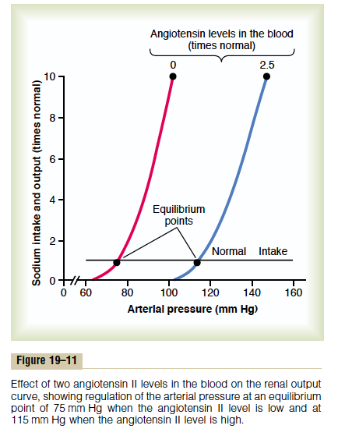
Μονάδα Καρδιαγγειακής Πρόληψης & Έρευνας
Εργαστήριο & Κλινική Παθολογικής Φυσιολογίας
Ιατρικό Τμήμα Σχολής Επιστημών Υγείας
Εθνικό & Καποδιστριακό Πανεπιστήμιο Αθήνας
Παθολογική Φυσιολογία Ι / 2018 - 2019 / Καρδιαγγειακό Σύστημα / Υπέρταση - Υπόταση
Guyton and Hall. Textbook of medical physiology 11th ed. 2006
Guyton AC. Am J Cardiol. 1961
Αρτηριακή υπέρταση / αίτια - μηχανισμοί - θεωρίες παθογένεσης / νεφρογενής θεωρία
Το φαινόμενο «πίεσης - νατριούρησης»
&
η αρχή της ανατροφοδότησης άπειρου κέρδους
“infinite gain feedback principle”
&
η επίδραση της αγγειοτασίνης ΙΙ
© Αθανάσιος Δ Πρωτογέρου

Slide 47
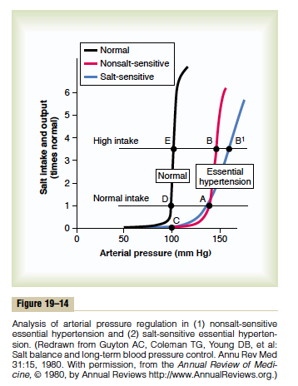
Μονάδα Καρδιαγγειακής Πρόληψης & Έρευνας
Εργαστήριο & Κλινική Παθολογικής Φυσιολογίας
Ιατρικό Τμήμα Σχολής Επιστημών Υγείας
Εθνικό & Καποδιστριακό Πανεπιστήμιο Αθήνας
Παθολογική Φυσιολογία Ι / 2018 - 2019 / Καρδιαγγειακό Σύστημα / Υπέρταση - Υπόταση
Guyton and Hall. Textbook of medical physiology 11th ed. 2006
Guyton AC. Am J Cardiol. 1961
Αρτηριακή υπέρταση / αίτια - μηχανισμοί - θεωρίες παθογένεσης / νεφρογενής θεωρία
Το φαινόμενο «πίεσης - νατριούρησης
Δυο παθολογικές παραλλαγές
Β1: νατριο-ευαίσθητη ιδιοπαθής υπέρταση
Β: νατριο-ανθεκτική ιδιοπαθής υπέρταση
1/3 άτομα με ιδιοπαθή υπέρταση είναι
νατριο-ευαίσθητα
© Αθανάσιος Δ Πρωτογέρου

Slide 48
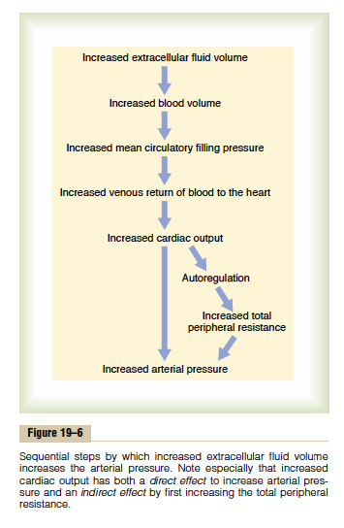
Μονάδα Καρδιαγγειακής Πρόληψης & Έρευνας
Εργαστήριο & Κλινική Παθολογικής Φυσιολογίας
Ιατρικό Τμήμα Σχολής Επιστημών Υγείας
Εθνικό & Καποδιστριακό Πανεπιστήμιο Αθήνας
Παθολογική Φυσιολογία Ι / 2018 - 2019 / Καρδιαγγειακό Σύστημα / Υπέρταση - Υπόταση
Guyton and Hall. Textbook of medical physiology 11th ed. 2006
Αρτηριακή υπέρταση / αίτια - μηχανισμοί - θεωρίες παθογένεσης / νεφρογενής θεωρία / αύξηση κυκλοφορούντος όγκου υγρών
“Volume loading hypertension”
Αύξηση καρδιακή παροχής - υπερδυναμική κυκλοφορία
Αύξηση περιφερικών αντιστάσεων
© Αθανάσιος Δ Πρωτογέρου

Slide 49
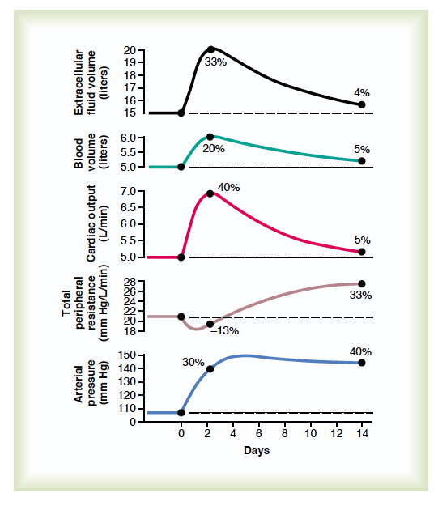
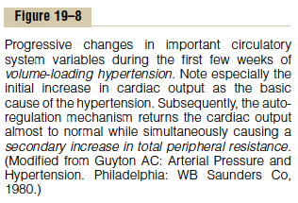
Μονάδα Καρδιαγγειακής Πρόληψης & Έρευνας
Εργαστήριο & Κλινική Παθολογικής Φυσιολογίας
Ιατρικό Τμήμα Σχολής Επιστημών Υγείας
Εθνικό & Καποδιστριακό Πανεπιστήμιο Αθήνας
Παθολογική Φυσιολογία Ι / 2018 - 2019 / Καρδιαγγειακό Σύστημα / Υπέρταση - Υπόταση
Guyton and Hall. Textbook of medical physiology 11th ed. 2006
Αρτηριακή υπέρταση / αίτια - μηχανισμοί - θεωρίες παθογένεσης / νεφρογενής θεωρία / αύξηση κυκλοφορούντος όγκου υγρών
“Volume loading hypertension”
© Αθανάσιος Δ Πρωτογέρου

Slide 50
Μονάδα Καρδιαγγειακής Πρόληψης & Έρευνας
Εργαστήριο & Κλινική Παθολογικής Φυσιολογίας
Ιατρικό Τμήμα Σχολής Επιστημών Υγείας
Εθνικό & Καποδιστριακό Πανεπιστήμιο Αθήνας
Παθολογική Φυσιολογία Ι / 2018 - 2019 / Καρδιαγγειακό Σύστημα / Υπέρταση - Υπόταση
Σαραφίδης Π & Λαζαρίδης ΑΝ. Υπέρταση: uεωρία & πράξη. Καρατζάς Ν
Αρτηριακή υπέρταση / αίτια - μηχανισμοί - θεωρίες παθογένεσης / νεφρογενής θεωρία
1. Θεωρία γενετικού «μειονεκτήματος» του νεφρού (Dahl LK )
2. Θεωρία της ετερογένειας των νεφρώνων και της ενεργοποίησης του συστήματος ρενίνης-αγγειοτασίνης-αλδοστερόνης (Laragh JH)
3. Θεωρία του μειωμένου αριθμών νεφρώνων (Brenner BM)
4. Θεωρία των «νατριουρητικών» παραγόντων (Dahl LK)
5. Θεωρία της υποκλινικής βλάβης του διάμεσου ιστού (Jonhson RJ)
© Αθανάσιος Δ Πρωτογέρου

Slide 51
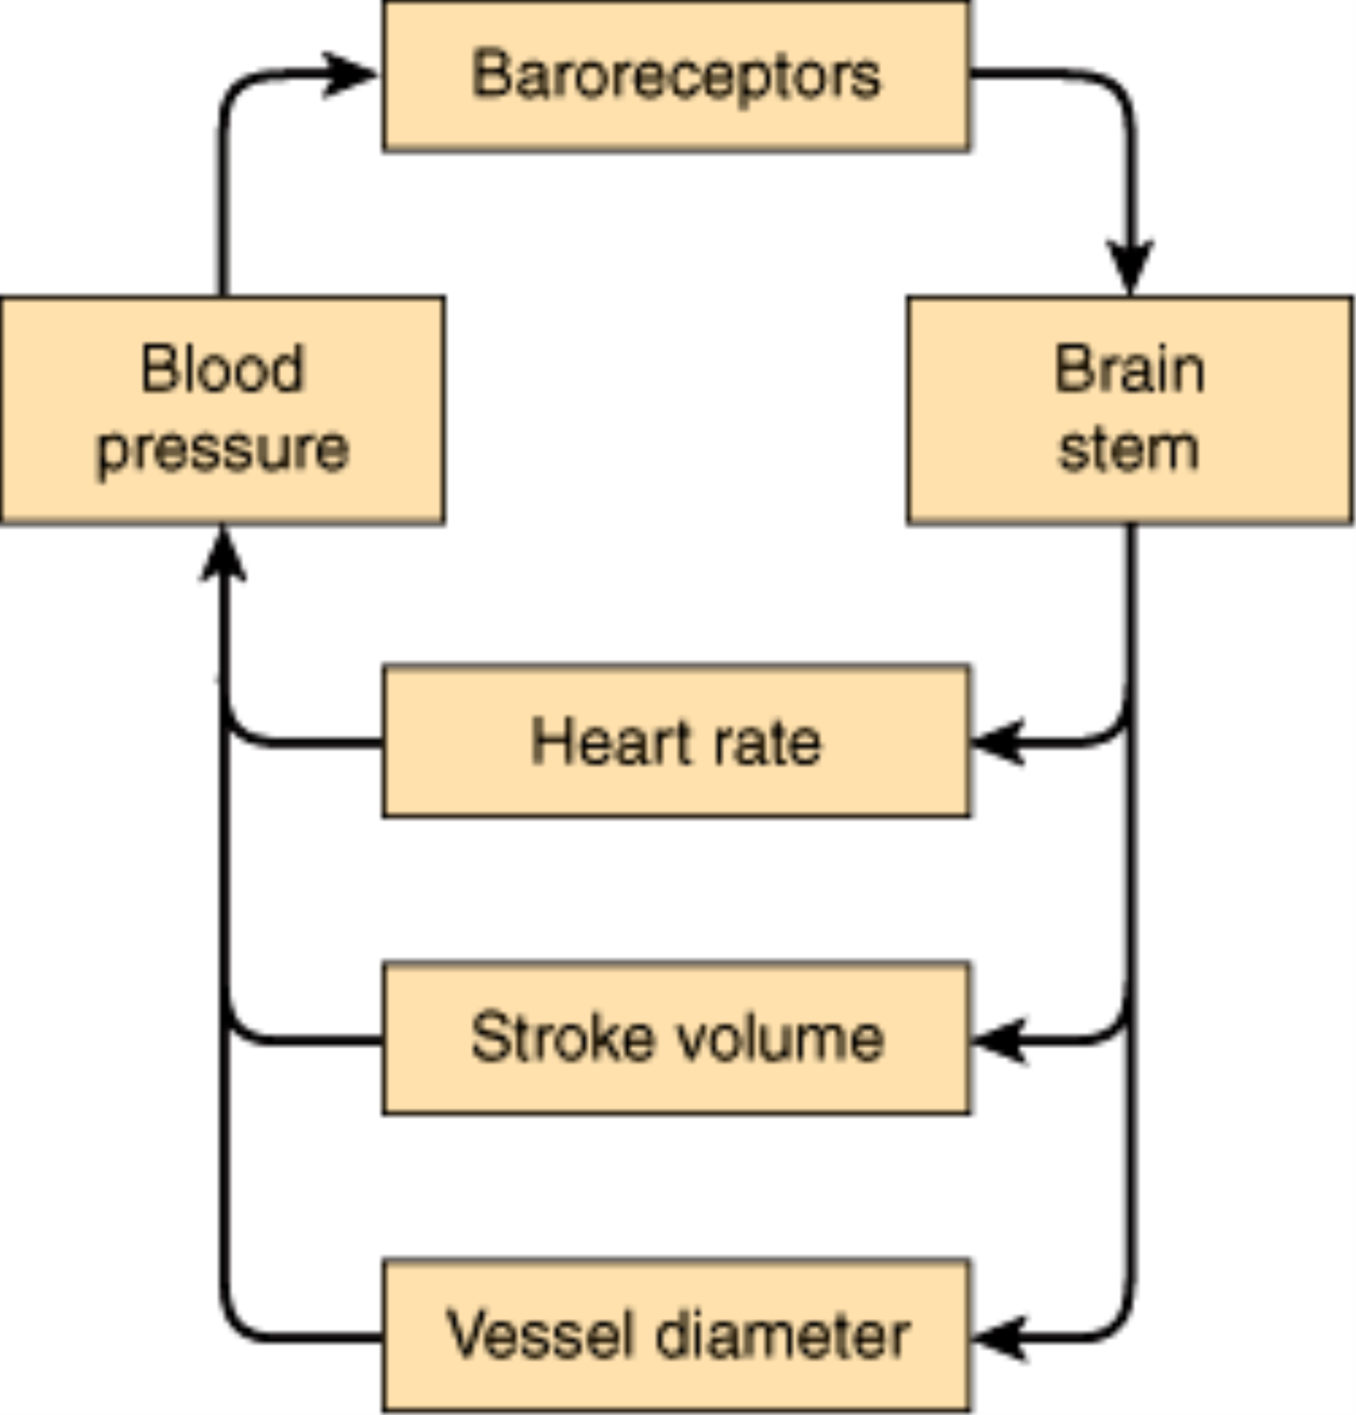
Μονάδα Καρδιαγγειακής Πρόληψης & Έρευνας
Εργαστήριο & Κλινική Παθολογικής Φυσιολογίας
Ιατρικό Τμήμα Σχολής Επιστημών Υγείας
Εθνικό & Καποδιστριακό Πανεπιστήμιο Αθήνας
Παθολογική Φυσιολογία Ι / 2018 - 2019 / Καρδιαγγειακό Σύστημα / Υπέρταση - Υπόταση
Αρτηριακή υπέρταση / αίτια - μηχανισμοί - θεωρίες παθογένεσης / νευρογενής θεωρία
Feedback regulation of systemic blood pressure by baroreceptors. (Redrawn, with permission, from Barrett KE et al, eds. Ganong’s Review of Medical Physiology, 24th ed. McGraw-Hill, 2012.)

Slide 52
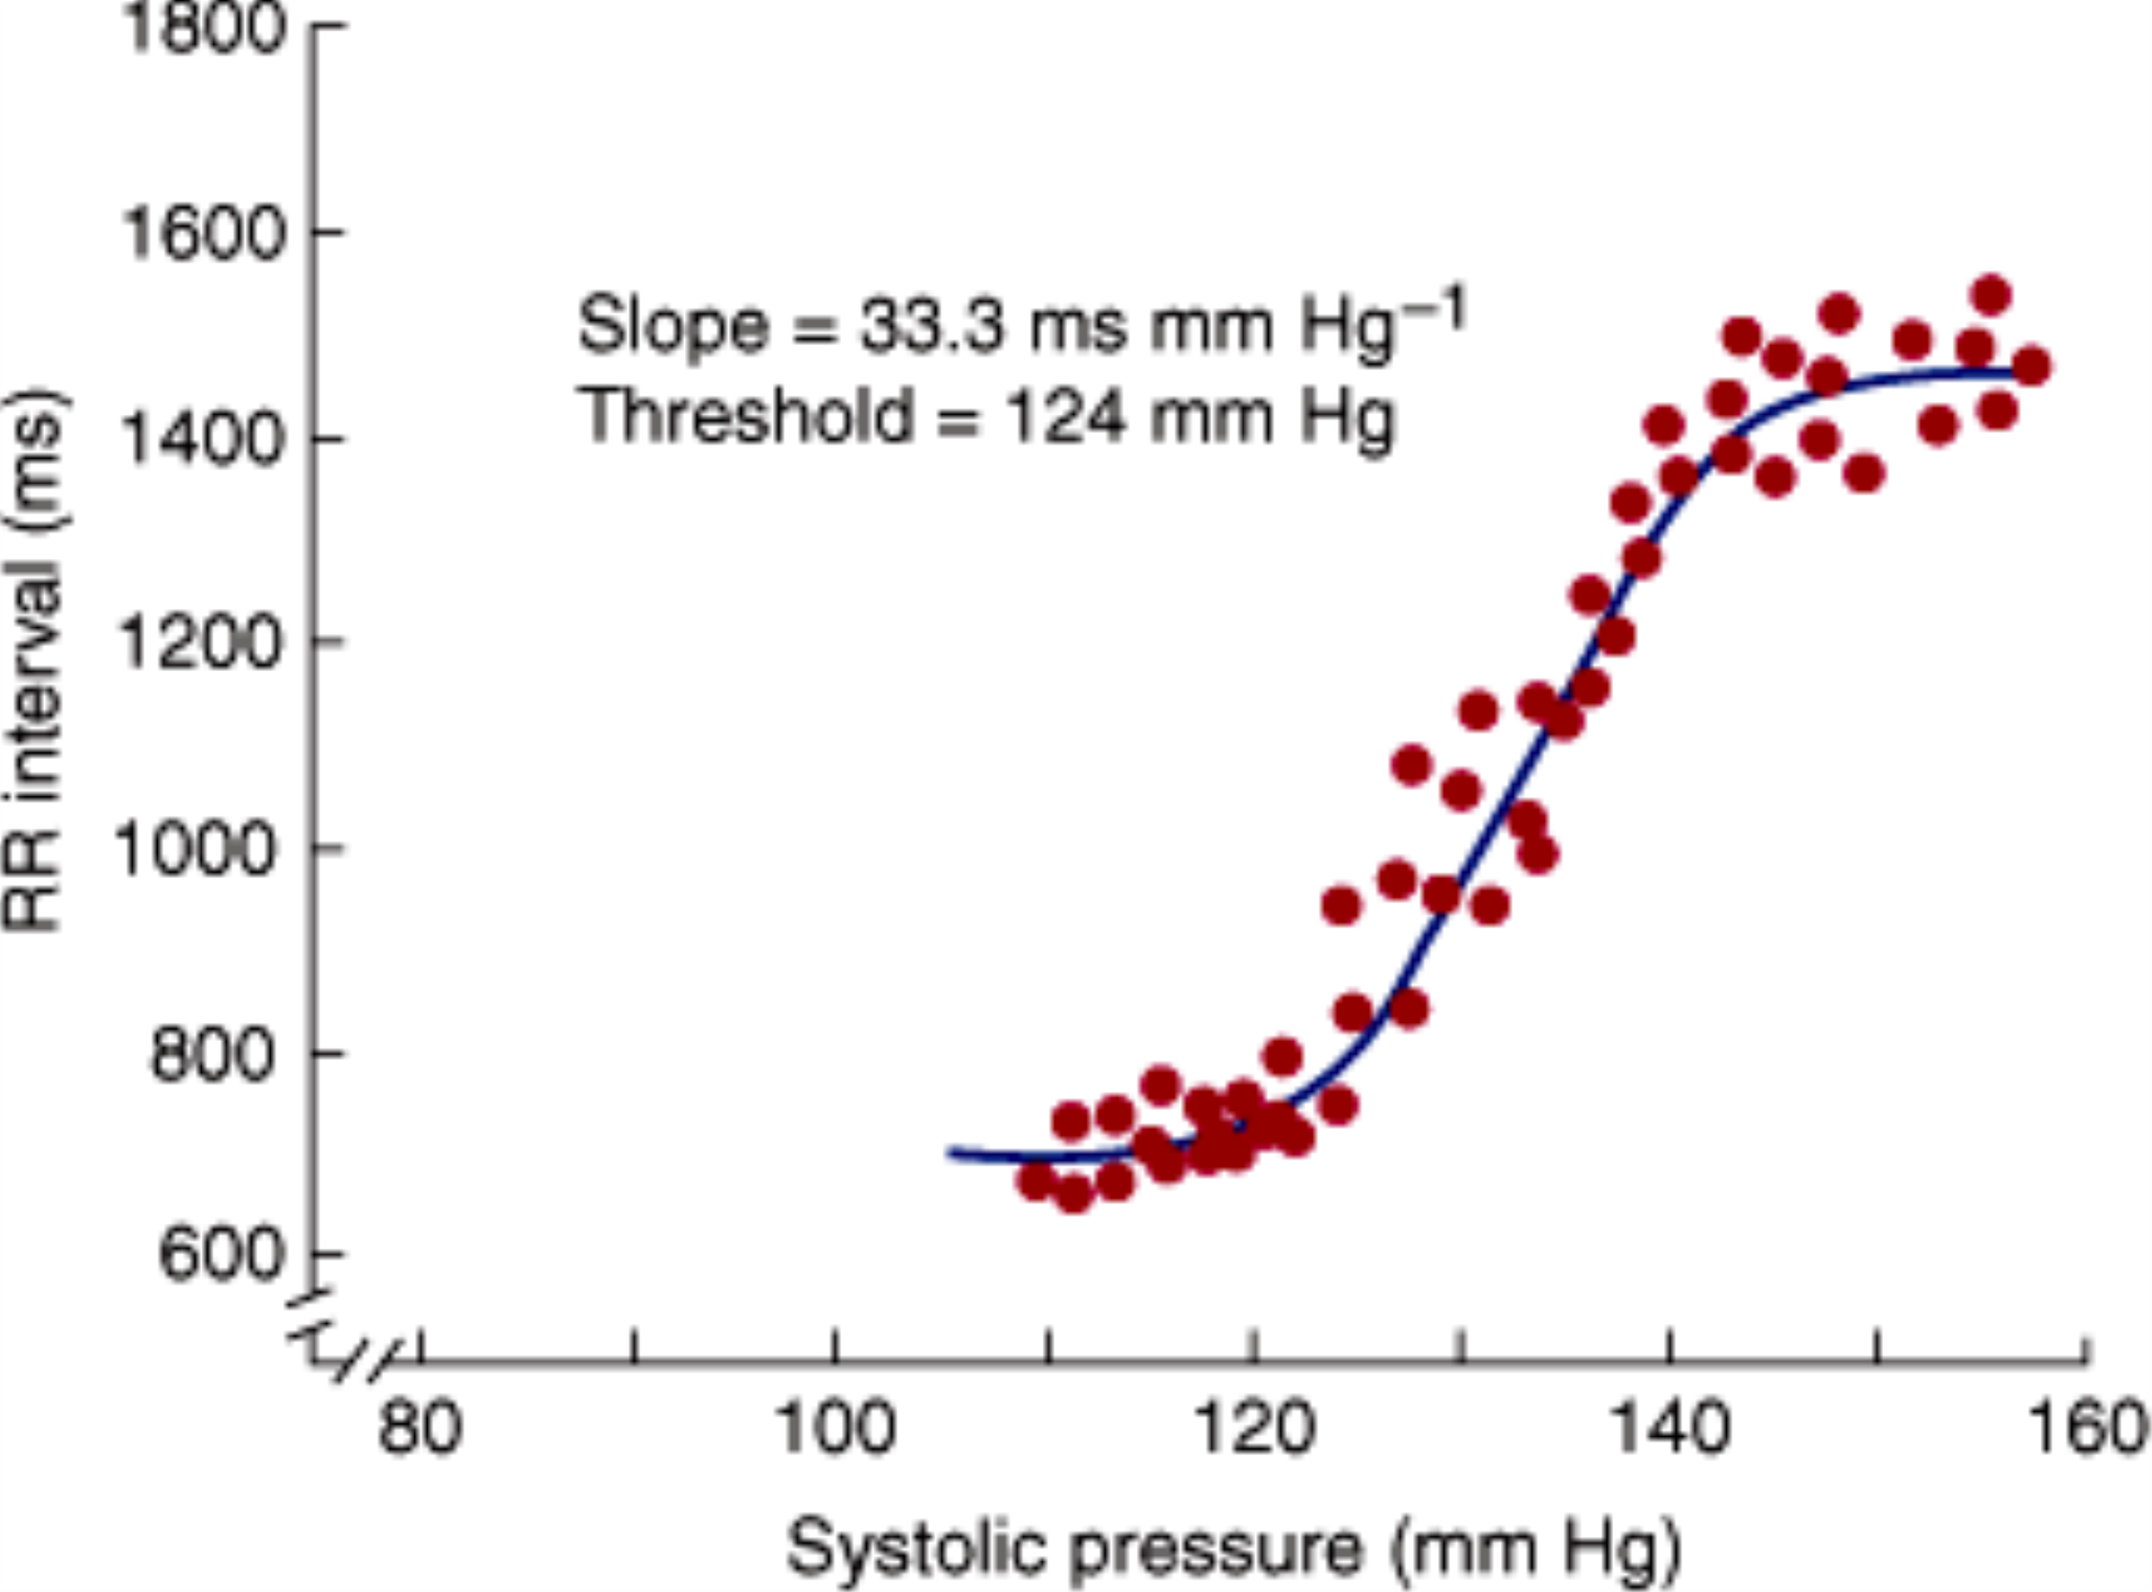
Μονάδα Καρδιαγγειακής Πρόληψης & Έρευνας
Εργαστήριο & Κλινική Παθολογικής Φυσιολογίας
Ιατρικό Τμήμα Σχολής Επιστημών Υγείας
Εθνικό & Καποδιστριακό Πανεπιστήμιο Αθήνας
Παθολογική Φυσιολογία Ι / 2018 - 2019 / Καρδιαγγειακό Σύστημα / Υπέρταση - Υπόταση
Αρτηριακή υπέρταση / αίτια - μηχανισμοί - θεωρίες παθογένεσης / νευρογενής θεωρία
Baroreflex-mediated lowering of the heart rate during infusion of phenylephrine in a human subject. Note that the values for the RR interval of the ECG, which are plotted on the vertical axis, are inversely proportionate to the heart rate. (Redrawn, with permission, from Kotrly K et al. Effects of fentanyl-diazepam-nitrous oxide anaesthesia on arterial baroreflex control of heart rate in man. Br J Anaesth. 1986;58:406.)

Slide 53
Μονάδα Καρδιαγγειακής Πρόληψης & Έρευνας
Εργαστήριο & Κλινική Παθολογικής Φυσιολογίας
Ιατρικό Τμήμα Σχολής Επιστημών Υγείας
Εθνικό & Καποδιστριακό Πανεπιστήμιο Αθήνας
Παθολογική Φυσιολογία Ι / 2018 - 2019 / Καρδιαγγειακό Σύστημα / Υπέρταση - Υπόταση
Αρτηριακή υπέρταση / αίτια - μηχανισμοί - θεωρίες παθογένεσης / αγγειακή θεωρία
Η αγγειακή βλάβη προηγείται της εμφάνισης αρτηριακής υπέρτασης
Αγγειακή βλάβη-1η / μικροκυκλοφορία / ερήμωση ή (rarefaction) αραίωση τριχοειδών & αύξηση περιφερικών αντιστάσεων
Αγγειακή βλάβη-2η / μακροκυκλοφορία / σκλήρυνση αρτηριών
© Αθανάσιος Δ Πρωτογέρου

Slide 54
Μονάδα Καρδιαγγειακής Πρόληψης & Έρευνας
Εργαστήριο & Κλινική Παθολογικής Φυσιολογίας
Ιατρικό Τμήμα Σχολής Επιστημών Υγείας
Εθνικό & Καποδιστριακό Πανεπιστήμιο Αθήνας
Παθολογική Φυσιολογία Ι / 2018 - 2019 / Καρδιαγγειακό Σύστημα / Υπέρταση - Υπόταση
Protogerou A et al. J Clin Hypertension 2015
Αρτηριακή υπέρταση / αίτια - μηχανισμοί - θεωρίες παθογένεσης / αγγειακή θεωρία / μακροκυκλοφορία / σκλήρυνση αρτηριών
© Αθανάσιος Δ Πρωτογέρου

Slide 55
Μονάδα Καρδιαγγειακής Πρόληψης & Έρευνας
Εργαστήριο & Κλινική Παθολογικής Φυσιολογίας
Ιατρικό Τμήμα Σχολής Επιστημών Υγείας
Εθνικό & Καποδιστριακό Πανεπιστήμιο Αθήνας
Παθολογική Φυσιολογία Ι / 2018 - 2019 / Καρδιαγγειακό Σύστημα / Υπέρταση - Υπόταση
Αρτηριακή υπέρταση / αίτια - μηχανισμοί - θεωρίες παθογένεσης /
ο ρόλος της παχυσαρκίας
Στην παχυσαρκία «οφείλεται» > 50 % της πιθανότητας εμφάνισης ιδιοπαθούς αρτηριακής υπέρτασης - όλες οι πιο κάτω θεωρίες και μηχανισμοί βρίσκουν εφαρμογή στην εμφάνιση αρτηριακής υπέρτασης στην παχυσαρκία
Νεφρογενής θεωρία
Νευρογενής θεωρία
Ενδοκρινής θεωρία
Αγγειακή θεωρία
Γενετική θεωρία
Ψυχοκοινωνικό στρες
© Αθανάσιος Δ Πρωτογέρου

Slide 56
Μονάδα Καρδιαγγειακής Πρόληψης & Έρευνας
Εργαστήριο & Κλινική Παθολογικής Φυσιολογίας
Ιατρικό Τμήμα Σχολής Επιστημών Υγείας
Εθνικό & Καποδιστριακό Πανεπιστήμιο Αθήνας
Παθολογική Φυσιολογία Ι / 2018 - 2019 / Καρδιαγγειακό Σύστημα / Υπέρταση - Υπόταση
Guyton and Hall. Textbook of medical physiology 11th ed. 2006
Αρτηριακή υπέρταση / αίτια - μηχανισμοί - θεωρίες παθογένεσης /
ο ρόλος της παχυσαρκίας / αύξηση κυκλοφορούντος όγκου υγρών
“Volume loading hypertension”
Αύξηση καρδιακή παροχής - υπερδυναμική κυκλοφορία
Αύξηση περιφερικών αντιστάσεων
© Αθανάσιος Δ Πρωτογέρου

Slide 57
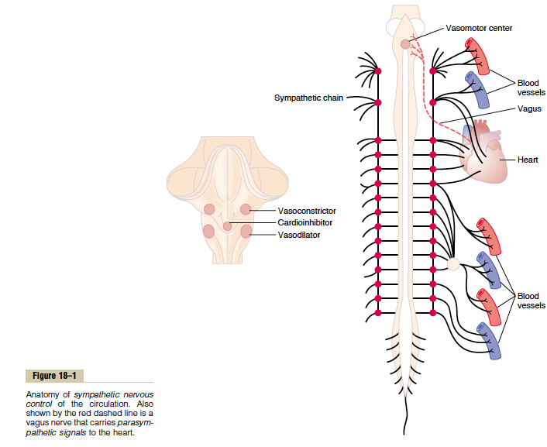
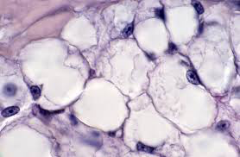
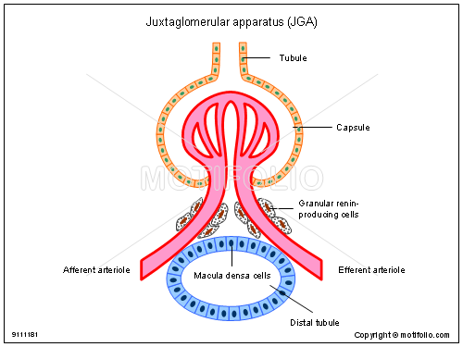
Μονάδα Καρδιαγγειακής Πρόληψης & Έρευνας
Εργαστήριο & Κλινική Παθολογικής Φυσιολογίας
Ιατρικό Τμήμα Σχολής Επιστημών Υγείας
Εθνικό & Καποδιστριακό Πανεπιστήμιο Αθήνας
Παθολογική Φυσιολογία Ι / 2018 - 2019 / Καρδιαγγειακό Σύστημα / Υπέρταση - Υπόταση
Guyton and Hall. Textbook of medical physiology 11th ed. 2006
Αρτηριακή υπέρταση / αίτια - μηχανισμοί - θεωρίες παθογένεσης /
ο ρόλος της παχυσαρκίας / ενεργοποίηση ενδοκρινικών μηχανισμών & του συμπαθητικού νευρικού συστήματος
Λιποκύτταρα
Αγγειοκινητικό κέντρο
προμήκη
διέγερση συμπαθητικού
λεπτίνη
διέγερση
παρασπειραματικής
συσκευής
Καμπύλη πίεσης-νατριούρησης
αγγειοτασίνη ΙΙ
ρενίνη
αλδοστερόνη
Παρασπειραματική συσκεύη
© Αθανάσιος Δ Πρωτογέρου

Slide 58
Μονάδα Καρδιαγγειακής Πρόληψης & Έρευνας
Εργαστήριο & Κλινική Παθολογικής Φυσιολογίας
Ιατρικό Τμήμα Σχολής Επιστημών Υγείας
Εθνικό & Καποδιστριακό Πανεπιστήμιο Αθήνας
Παθολογική Φυσιολογία Ι / 2018 - 2019 / Καρδιαγγειακό Σύστημα / Υπέρταση - Υπόταση
Guyton and Hall. Textbook of medical physiology 11th ed. 2006
Αρτηριακή υπέρταση / αίτια - μηχανισμοί - θεωρίες παθογένεσης /
ο ρόλος της παχυσαρκίας / ενεργοποίηση ενδοκρινικών μηχανισμών & του συμπαθητικού νευρικού συστήματος
Λιποκύτταρα
Insulin receptor substrate 2
Αγγειοκινητικό κέντρο
προμήκη
διέγερση συμπαθητικού
λεπτίνη
διέγερση
παρασπειραματικής
συσκευής
Καμπύλη πίεσης-νατριούρησης
αγγειοτασίνη ΙΙ
ρενίνη
αλδοστερόνη
Παρασπειραματική συσκεύη
© Αθανάσιος Δ Πρωτογέρου
Notes:
Original Article
Regulation of Blood Pressure, Appetite, and Glucose by Leptin After Inactivation of Insulin Receptor Substrate 2 Signaling in the Entire Brain or in Proopiomelanocortin Neurons
Jussara M. do Carmo, Alexandre A. da Silva, Zhen Wang, Nathan J. Freeman, Ammar J. Alsheik, Ahmad Adi, John E. Hall
+
Author Affiliations
From the Department of Physiology and Biophysics, Mississippi Center for Obesity Research, Cardiovascular-Renal Research Center, University of Mississippi Medical Center, Jackson.
Correspondence to Jussara M. do Carmo, Department of Physiology and Biophysics, University of Mississippi Medical Center, 2500 North State St, Jackson, MS 39216. E-mail jdocarmo@umc.edu
Abstract
Insulin receptor substrate 2 (IRS2) is one of the 3 major leptin receptor signaling pathways, but its role in mediating the chronic effects of leptin on blood pressure, food intake, and glucose regulation is unclear. We tested whether genetic inactivation of IRS2 in the entire brain (IRS2/Nestin-cre mice) or specifically in proopiomelanocortin (POMC) neurons (IRS2/POMC-cre mice) attenuates the chronic cardiovascular, metabolic, and antidiabetic effects of leptin. Mice were instrumented with telemetry probes for measurement of blood pressure and heart rate and with venous catheters for intravenous infusions. After a 5-day control period, mice received leptin infusion (2 μg/kg per minute) for 7 days. Compared with control IRS2^{flox/flox} mice, IRS2/POMC-cre mice had similar body weight and food intake (33±1 versus 35±1 g and 3.6±0.5 versus 3.8±0.2 g per day) but higher mean arterial pressure (MAP) and heart rate (110±2 versus 102±2 mm Hg and 641±9 versus 616±5 bpm). IRS2/Nestin-cre mice were heavier (38±2 g), slightly hyperphagic (4.5±1.0 g per day), and had higher MAP and heart rate (108±2 mm Hg and 659±9 bpm) compared with control mice. Leptin infusion gradually increased MAP despite decreasing food intake by 31% in IRS2^{flox/flox} and in Nestin-cre control mice. In contrast, leptin infusion did not change MAP in IRS2/Nestin-cre or IRS2/POMC-cre mice. The anorexic and antidiabetic effects of leptin, however, were similar in all 3 groups. These results indicate that IRS2 signaling in the central nervous system, and particularly in POMC neurons, is essential for the chronic actions of leptin to raise MAP but not for its anorexic or antidiabetic effects.

Slide 59
Μονάδα Καρδιαγγειακής Πρόληψης & Έρευνας
Εργαστήριο & Κλινική Παθολογικής Φυσιολογίας
Ιατρικό Τμήμα Σχολής Επιστημών Υγείας
Εθνικό & Καποδιστριακό Πανεπιστήμιο Αθήνας
Παθολογική Φυσιολογία Ι / 2018 - 2019 / Καρδιαγγειακό Σύστημα / Υπέρταση - Υπόταση
Αρτηριακή υπέρταση / παθοφυσιολογικά επακόλουθα - επιπλοκές
Καρδιά: αύξηση μεταφόρτιου - υπερτροφία αριστερής κοιλίας - αύξηση ενεργειακών
αναγκών - διαταρχή συστολικής & διαστολικής λειτουργίας - καρδιακή ανεπάρκεια &
σε συνδυασμό με μείωση στεφανιαία νόσο - οξύ έμφραγμα μυοκαρδίου
Μεγάλες αρτηρίες: αναδιαμόρφωση - απώλεια ελαστικότητας & αύξηση ανακλώμενων
κυμάτων πίεσης- άυξηση συστολικής πίεσης - (φαύλος κύκλος) - εμφάνιση μεμονωμένης
συστολικής υπέρτασης & αυξημένης διαφορικής πίεσης - διάταση & εμφάνιση
ανευρυσμάτων
Μικροκυκλοφορία (νεφρού, εγκεφάλου, αμφιβληστροειδούς): επιτάχυνση βλαβών
στην μικροκυκλοφορία με αποτέλεσμα τη νεφρική δυσλειτουργία (μικροαλβουμινουρία) και
ανεπάρκεια, την υπερτασική αμφιβληστροειδοπάθεια και την εμφάνιση αγγειακής άνοιας &
αγγειακού εγκεφαλικού επεισοδίου
© Αθανάσιος Δ Πρωτογέρου

Slide 60
Μονάδα Καρδιαγγειακής Πρόληψης & Έρευνας
Εργαστήριο & Κλινική Παθολογικής Φυσιολογίας
Ιατρικό Τμήμα Σχολής Επιστημών Υγείας
Εθνικό & Καποδιστριακό Πανεπιστήμιο Αθήνας
Παθολογική Φυσιολογία Ι / 2018 - 2019 / Καρδιαγγειακό Σύστημα / Υπέρταση - Υπόταση
Αρτηριακή υπόταση
Δεν υπάρχει σαφές όριο «xαμηλής» αρτηριακής πίεσης
Απόλυτη τιμή: ΣΑΠ < 90 mmHg ή ΜΑΠ < 65 mmHg
Σχετική μεταβολή: ΣΑΠ > 40 mmHg από συνήθη ΣΑΠ
Ορθοστατική Υπόταση: μείωση ΣΑΠ > 20 mmHg (πρόσφατα προτάθηκαν τα
10mmHg) ή ΔΑΠ>10 mmHg, κατά την ανάκτηση της όρθιας θέση απο
την καθιστή θέση (μέσα σε 1-3 λεπτά).
© Αθανάσιος Δ Πρωτογέρου

Slide 61
Μονάδα Καρδιαγγειακής Πρόληψης & Έρευνας
Εργαστήριο & Κλινική Παθολογικής Φυσιολογίας
Ιατρικό Τμήμα Σχολής Επιστημών Υγείας
Εθνικό & Καποδιστριακό Πανεπιστήμιο Αθήνας
Παθολογική Φυσιολογία Ι / 2018 - 2019 / Καρδιαγγειακό Σύστημα / Υπέρταση - Υπόταση
Αρτηριακή υπόταση / συμπτώματα & σημεία
Ασυμπτωματική - «φυσιολογική»
Ταχυκαρδία
Εφίδρωση, κολώδες δέρμα
Ναυτία
Νευρολογικές διαταρχές (διαταραχή επιπέδου συνείδησης - (προ)λιποθυμικό
επεισόδιο, συγκοπτικό επεισόδιο, θόλωση όρασης)
Μυϊκή αδυναμία
Νεφρική δυσλειτουργία
Καρδιαγγειακά επεισόδια
Καταπληξία
© Αθανάσιος Δ Πρωτογέρου

Slide 62
Μονάδα Καρδιαγγειακής Πρόληψης & Έρευνας
Εργαστήριο & Κλινική Παθολογικής Φυσιολογίας
Ιατρικό Τμήμα Σχολής Επιστημών Υγείας
Εθνικό & Καποδιστριακό Πανεπιστήμιο Αθήνας
Παθολογική Φυσιολογία Ι / 2018 - 2019 / Καρδιαγγειακό Σύστημα / Υπέρταση - Υπόταση
Αρτηριακή υπόταση / ορθοστατική υπόταση / μηχανισμοί
Διαταραχές αυτόνομου νευρικού συστήματος
- Νευροεκφυλιστικά νοσήματα (π.χ. ν. Parkinson)
- Νευροπάθειες (π.χ. διαβητική νευροπάθεια)
Πραγματική ή λειτουργική υποογκαιμία
- αιμορραγία, διάρροια, έμετοι, φλεβική ανεπάρκεια
Γήρανση
- δυσλειτουργία τασεο-υποδοχέων
Φαρμακευτική αγωγή (διουρητικά, βραδυκαρδικά, αγγειοδιασταλτικά)
Καρδιακές παθήσεις (μυοκαρδίτιδα, περικαρδίτιδα)
© Αθανάσιος Δ Πρωτογέρου

Slide 63
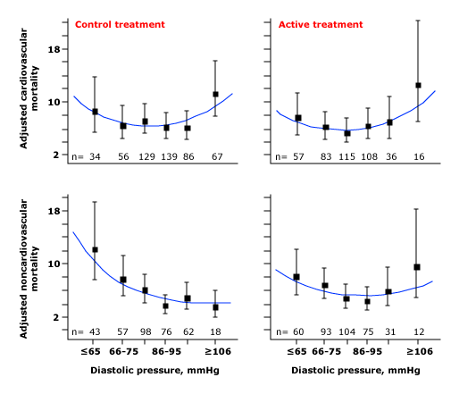
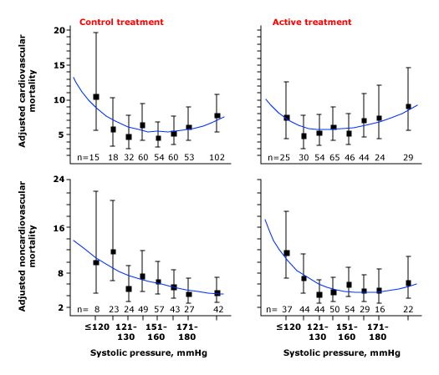
Μονάδα Καρδιαγγειακής Πρόληψης & Έρευνας
Εργαστήριο & Κλινική Παθολογικής Φυσιολογίας
Ιατρικό Τμήμα Σχολής Επιστημών Υγείας
Εθνικό & Καποδιστριακό Πανεπιστήμιο Αθήνας
Παθολογική Φυσιολογία Ι / 2018 - 2019 / Καρδιαγγειακό Σύστημα / Υπέρταση - Υπόταση
Φαινόμενο καμπύλης J
© Αθανάσιος Δ Πρωτογέρου
Notes:
Age- and sex-adjusted mortality rates (per 1000 patient-years, bars show the 95 percent confidence intervals) according to achieved diastolic pressure in active treatment and control groups in a meta-analysis of seven randomized clinical trials of hypertensive patients. The number of events is shown below each bar. Among treated patients, cardiovascular mortality initially falls at achieved diastolic pressures below 106 mmHg and then rises again at low diastolic pressures (upper right panel). However, a similar relationship is seen with noncardiovascular mortality (bottom right panel) and in the control groups (left panels). Thus, the increase in mortality at low systolic pressures probably reflects underlying poor health rather than an adverse effect of antihypertensive therapy.
Data from Boutitie, F, Gueyffier, F, Pocock, S, et al, Ann Intern Med 2002; 136:438.
Graphic 73430 Version 3.0
Age- and sex-adjusted mortality rates (per 1000 patient-years, bars show the 95 percent confidence intervals) according to achieved systolic pressure in active treatment and control groups in a meta-analysis of seven randomized clinical trials of hypertensive patients. The number of events is shown below each bar. Among treated patients, cardiovascular mortality initially falls at achieved systolic pressures below 180 mmHg and then rises again at low systolic pressures (upper right panel). However, a similar relationship is seen with noncardiovascular mortality (bottom right panel) and in the control groups (left panels). Thus, the increase in mortality at low diastolic pressures probably reflects underlying poor health rather than an adverse effect of antihypertensive therapy.
Data from Boutitie, F, Gueyffier, F, Pocock, S, et al, Ann Intern Med 2002; 136:438.
Graphic 80901 Version 2.0

